Slide 1
Kryteria horyzontalne i dostępność w Działaniu 6.3. Infrastruktura społeczna
Fundusze Europejskie dla Pomorza
2021-2027

Slide 2
Kryteria zgodności z zasadami horyzontalnymi
Zasada równości kobiet i mężczyzn.
Karta Praw Podstawowych Unii Europejskiej (KPP).
Zasada równości szans i niedyskryminacji,
w tym dostępności dla osób z niepełnosprawnościami.
Konwencja o Prawach Osób Niepełnosprawnych (KPON).

Slide 3
Wytyczne dotyczące zasad równościowych – były i są
Wytyczne dotyczące realizacji zasad równościowych
w ramach funduszy unijnych na lata 2021-2027
Załączniki do wytycznych:
  Standard minimum (równość kobiet i mężczyzn – EFS+);
  Standardy dostępności dla polityki spójności na lata 2021-2027;
  Procedura służąca do włączania zapisów Konwencji o prawach osób niepełnosprawnych do praktyki wdrażania programów;
  Procedura służąca do włączania postanowień Karty Praw Podstawowych Unii Europejskiej do praktyki wdrażania programów.

Slide 4

Zasada równość kobiet i mężczyzn

Slide 5
Równości kobiet i mężczyzn w kryterium horyzontalnym
(1 z 2)
Ocenie podlega zgodność projektu z zasadą równości kobiet i mężczyzn, tj.:
czy przeprowadzono wystarczającą analizę zgodności projektu z zasadą równości kobiet i mężczyzn?
w przypadku, gdy w analizie zdiagnozowano nierówności w zakresie dostępu kobiet i mężczyzn do produktów i usług projektu: czy w projekcie zaplanowano działania, które wpłyną na wyrównywanie szans danej płci będącej w gorszym położeniu?
czy w projekcie przewidziano mechanizmy zapewniające, aby na żadnym etapie wdrażania projektu nie dochodziło do dyskryminacji i wykluczenia ze względu na płeć?

Slide 6
Równości kobiet i mężczyzn w kryterium horyzontalnym
(2 z 2)
Ocenie podlega zgodność projektu z zasadą równości kobiet i mężczyzn, tj.:
w przypadku, gdy we wniosku o dofinansowanie stwierdzono neutralny charakter projektu względem zasady równości kobiet i mężczyzn:
czy neutralny charakter projektu względem zasady równości kobiet
i mężczyzn został uzasadniony w sposób adekwatny i wystarczający?
czy projekt jest zgodny z warunkami w zakresie równości kobiet i mężczyzn zamieszczonymi w opisie działań na rzecz zapewnienia równości, włączenia społecznego i niedyskryminacji dla celu szczegółowego 4 (iii) FEP 2021-2027?
Kryterium uważa się za spełnione, jeśli projekt spełnił wszystkie powyższe warunki (o ile dotyczą).

Slide 7
Kryteria zgodności z zasadami horyzontalnymi w EFS+
Wniosek o dofinansowanie projektu EFS+ musi być zgodny
ze standardem minimum, czyli:
przewiduje działania, które wpłyną na wyrównanie szans tej płci, która według diagnozy problemu i grupy docelowej (logika projektu) jest
w gorszym położeniu i o ile takie nierówności zostały w projekcie zdiagnozowane,
zapewnia mechanizmy zapobiegające dyskryminacji i wykluczenia
ze względu na płeć,
uwzględnia równościowe zarządzanie projektem.

Slide 8
Równości kobiet i mężczyzn w projektach EFRR
„Przez zgodność z tą zasadą należy rozumieć, z jednej strony zaplanowanie takich działań w projekcie, które wpłyną na wyrównywanie szans danej płci będącej w gorszym położeniu (o ile takie nierówności zostały zdiagnozowane w projekcie).
Z drugiej strony zaś stworzenie takich mechanizmów, aby na żadnym etapie wdrażania projektu nie dochodziło do dyskryminacji i wykluczenia
ze względu na płeć.”
Wytyczne równościowe, 2025 r.

Slide 9
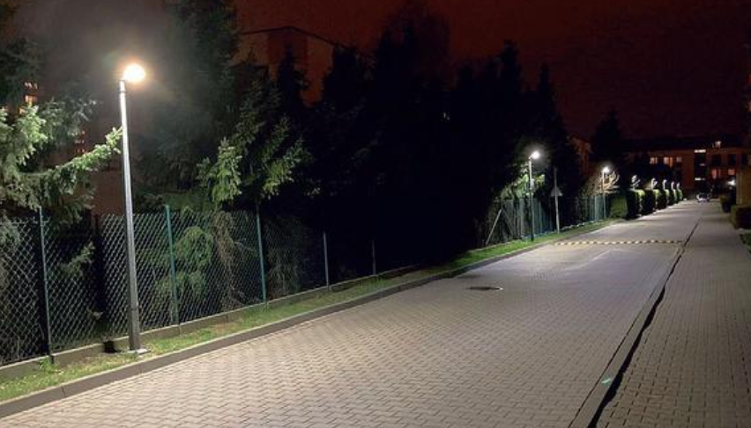
Przekład – oświetlenie i poczucie bezpieczeństwa w częściach wspólnych
Wspólne ustalanie potrzeb mieszkanek i mieszkańców oraz zastosowanie możliwych rozwiązań pozwala na lepsze wykorzystanie dostępnych środków, jednocześnie poprawiając komfort i bezpieczeństwo mieszkańców.

Slide 10
Kryterium nr 5 standardu minimum dla EFS+ w projektach EFRR
We wniosku o dofinansowanie projektu wskazano,
jakie działania zostaną podjęte w celu zapewnienia
równościowego zarządzania projektem.

Slide 11
Równość płci
Przykłady do wykorzystania:
plany zarządzania różnorodnością,
strategie antydyskryminacyjne,
elastyczny czas pracy,
godzenie życia zawodowego z życiem prywatnym.
Projektowanie i gwarantowanie szerokiego i reprezentatywnego zespołu w procesie tworzenia, wdrażania i ewaluacji projektu podnosi jego wartość w wymiarze społecznym.
Plan równości płci (tzw. GEP – Gender Equality Plan (ang.)) wymóg, aby ubiegać się o środki finansowe w ramach programu Horyzont Europa na lata 2021-2027

Slide 12

Karta praw podstawowych
Unii Europejskiej

Slide 13
Karta praw podstawowych Unii Europejskiej
– ocena projektu
Zgodność projektu z Kartą Praw Podstawowych Unii Europejskiej25, tj.:
czy zapisy wniosku o dofinansowanie dotyczące zakresu oraz sposobu realizacji projektu nie stoją w sprzeczności z wymogami Karty Praw Podstawowych Unii Europejskiej?
w przypadku, gdy we wniosku o dofinansowanie stwierdzono neutralny charakter wymogów Karty Praw Podstawowych Unii Europejskiej względem zakresu i sposobu realizacji projektu:
czy neutralny charakter wymogów został zidentyfikowany prawidłowo?
Kryterium uważa się za spełnione, jeśli projekt spełnił wszystkie powyższe warunki (o ile dotyczą).

Slide 14
Struktura i zawartość Karty
Godność człowieka (art. 1–5),
Wolność (art. 6-19)
Równość (art. 20–26),
Solidarność (art. 27–38),
Prawa obywatelskie (art. 39–46),
Wymiar sprawiedliwości (art. 47–50),
Postanowienia ogólne (art. 51–54).

Slide 15
Przykład informacji o KPP w Celu szczegółowym:
(iii) Wspieranie włączenia społeczno-gospodarczego (…) w tym osób o szczególnych potrzebach, dzięki zintegrowanym działaniom obejmującym usługi mieszkaniowe i usługi społeczne
Działania na rzecz zapewnienia równości, włączenia społecznego
i niedyskryminacji
Zgodnie z art. 9 rozporządzenia 2021/1060, realizacja Celu przyczyni się do spełnienia postanowień KPP UE – w szczególności w obszarze zabezpieczenia społecznego i pomocy społecznej (art. 34). Realizowane działania prowadzić będą do rozwoju usług społecznych i zdrowotnych, w szczególności na rzecz osób wymagających wsparcia w codziennym funkcjonowaniu.

Slide 16
Artykuł 34 KPP UE
Zabezpieczenie społeczne i pomoc społeczna
Unia uznaje i szanuje prawo do świadczeń z zabezpieczenia społecznego oraz do usług społecznych, zapewniających ochronę w takich przypadkach, jak: macierzyństwo, choroba, wypadki przy pracy, zależność lub podeszły wiek oraz w przypadku utraty zatrudnienia, zgodnie z zasadami ustanowionymi w prawie Unii oraz ustawodawstwach i praktykach krajowych.
Każdy mający miejsce zamieszkania i przemieszczający się legalnie
w obrębie Unii Europejskiej ma prawo do świadczeń z zabezpieczenia społecznego i przywilejów socjalnych zgodnie z prawem Unii oraz ustawodawstwami i praktykami krajowymi.
W celu zwalczania wykluczenia społecznego i ubóstwa, Unia uznaje
i szanuje prawo do pomocy społecznej i mieszkaniowej dla zapewnienia, zgodnie z zasadami ustanowionymi w prawie Unii oraz ustawodawstwach i praktykach krajowych, godnej egzystencji wszystkim osobom pozbawionym wystarczających środków.

Slide 17
Lista kontrolna dotycząca praw podstawowych
  Szczegółowe wymagania w zakresie zgodności projektu z Kartą Praw Podstawowych UE znajdują się w
  Wytycznych Komisji Europejskiej dotyczących zapewnienia poszanowania Karty praw podstawowych Unii Europejskiej przy wdrażaniu europejskich funduszy strukturalnych i inwestycyjnych.
  W Załączniku nr III do wytycznych znajduje się tzw. „lista kontrolna dotycząca praw podstawowych” – praktyczne narzędzie, które może być stosowane przy przygotowaniu projektu.
Materiały dostępne są pod adresem:
https://eur-lex.europa.eu/legal-content/PL/TXT/?uri=CELEX%3A52016XC0723%2801%29

Slide 18
Przewodnik po KPP
Przewodnik przygotowany przez Biuro Rzecznika Praw Obywatelskich:
Stosowanie Karty Praw Podstawowych Unii Europejskiej
w toku wdrażania projektów finansowanych z funduszy UE
https://bip.brpo.gov.pl/pl/content/przewodnik-stosowanie-karty-praw-podstawowych-w-toku-wdrazania-projektow-finansowanych-UE

Slide 19
Przykład – KPP i zadania inwestycyjne
Zamówienia publiczne, wykonawcy robót budowlanych
Pracownicy zatrudnieni do realizacji zadnia
(kto, na jakich zasadach, warunki pracy, warunki zakwaterowania, wynagrodzenie...)
Artykuł 31 Należyte i sprawiedliwe warunki pracy
Każdy pracownik ma prawo do warunków pracy szanujących jego zdrowie, bezpieczeństwo i godność.
Każdy pracownik ma prawo do ograniczenia maksymalnego wymiaru czasu pracy, do okresów dziennego i tygodniowego odpoczynku oraz
do corocznego płatnego urlopu.

Slide 20
Osoba ze szczególnymi potrzebami
Osoba, która ze względu na swoje
cechy zewnętrzne lub wewnętrzne,
albo ze względu na okoliczności, w których się znajduje,
musi podjąć dodatkowe działania lub zastosować dodatkowe środki
w celu przezwyciężenia bariery,
aby uczestniczyć w różnych sferach życia
na zasadzie równości z innymi osobami.

Slide 21
Osoba ze szczególnymi potrzebami – przykłady
Przykłady osób ze szczególnymi potrzebami to m.in. osoby:
na wózkach inwalidzkich, poruszające się o kulach, o ograniczonej możliwości poruszania się,
niewidome i niedowidzące,
głuche i słabosłyszące,
głuchoniewidome,
z niepełnosprawnością intelektualną i doświadczające choroby psychicznej,
starsze i osłabione chorobami,
kobiety w ciąży, opiekunowie z małymi dziećmi, w tym z wózkami dziecięcymi, (z zakupami, z psem na smyczy),
o nietypowym wzroście (w tym również dzieci),
z ciężkim lub nieporęcznym bagażem, towarem…

Slide 22
Osoby ze szczególnymi potrzebami, w tym osoby z niepełnosprawnościami
Niepełnosprawność – oznacza trwałą lub okresową niezdolność
do wypełniania ról społecznych z powodu stałego lub długotrwałego naruszenia sprawności organizmu, w szczególności powodującą niezdolność do pracy.
Do osób niepełnosprawnych zalicza się te osoby, które mają długotrwale naruszoną sprawność fizyczną, umysłową, intelektualną lub w zakresie zmysłów co może, w oddziaływaniu z różnymi barierami, utrudniać im pełny i skuteczny udział w życiu społecznym, na zasadzie równości
z innymi osobami.
(Ustawa o rehabilitacji zawodowej i społecznej oraz zatrudnianiu osób niepełnosprawnych, Dz. U. 2021, poz. 573)

Slide 23
Procedura służąca do włączania postanowień Karty Praw Podstawowych Unii Europejskiej do praktyki wdrażania programów
Uczestnik projektu/ostateczny odbiorca może zgłosić do IZ podejrzenia o niezgodności tego projektu lub działań beneficjenta związanych z realizacją tego projektu z KPP. Zgłoszenie tego podejrzenia wymaga użycia formy pisemnej.
W procesie składania zgłoszenia o podejrzeniu niezgodności z KPP do IZ uczestnik projektu/ ostateczny odbiorca musi wykazać interes faktyczny.
Każdy – w tym również organizacje pozarządowe, które działają na rzecz dostępności lub równego traktowania – może poinformować IZ lub beneficjenta o zauważonych problemach, nieprawidłowościach czy błędach związanych ze stosowaniem zapisów KPP.

Slide 24

Zasada równości szans i niedyskryminacji,
(w tym dostępność dla osób z niepełnosprawnościami)

Slide 25
Konstytucja Rzeczpospolitej Polskiej
Art. 32.
Wszyscy są wobec prawa równi. Wszyscy mają prawo do równego traktowania przez władze publiczne.
Nikt nie może być dyskryminowany w życiu politycznym, społecznym lub gospodarczym z jakiejkolwiek przyczyny.

Slide 26
Niedyskryminacja – co podlega ocenie w projekcie
(1 z 2)
Czy projekt jest zgodny z zasadą równości szans i niedyskryminacji, w tym dostępności dla osób z niepełnosprawnościami i wpływa pozytywnie na jej realizację, tj.:
czy projekt jest zgodny z warunkami w zakresie równości szans
i niedyskryminacji zamieszczonymi w opisie działań na rzecz zapewnienia równości, włączenia społecznego i niedyskryminacji dla celu szczegółowego 4 (iii) FEP 2021-2027?
Kryterium uważa się za spełnione, jeśli projekt spełnił wszystkie warunki
(o ile dotyczą).

Slide 27
Artykuł 9 Zasady horyzontalne
3.
Państwa członkowskie i Komisja podejmują odpowiednie kroki w celu zapobiegania wszelkiej dyskryminacji ze względu na:
płeć, rasę lub pochodzenie etniczne, religię lub światopogląd, niepełnosprawność, wiek lub orientację seksualną
podczas przygotowywania, wdrażania, monitorowania, sprawozdawczości
i ewaluacji programów.
W procesie przygotowywania i wdrażania programów należy w szczególności wziąć pod uwagę zapewnienie dostępności dla osób z niepełnosprawnościami.

Slide 28
Niedyskryminacja – co podlega ocenie w projekcie
(2 z 2)
Czy projekt jest zgodny z zasadą równości szans i niedyskryminacji, w tym dostępności dla osób z niepełnosprawnościami i wpływa pozytywnie na jej realizację, tj.:
czy wszystkie elementy (produkty i usługi) składające się na przedmiot projektu, które nie zostały uznane za neutralne, są dostępne dla wszystkich ich użytkowniczek oraz użytkowników i spełniają standard architektoniczny określony w Załączniku nr 2 do Wytycznych równościowych lub standard dostępności określony w innym, wskazanym,
w przypadku, gdy we wniosku o dofinansowanie stwierdzono neutralny charakter produktów i usług składających się na przedmiot projektu:
czy neutralny charakter produktów i usług został zidentyfikowany prawidłowo, tj. czy nie mają one swoich bezpośrednich użytkowniczek
i użytkowników?

Slide 29
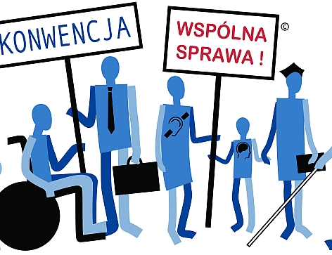
Konwencja ONZ o prawach osób z niepełnosprawnościami

Slide 30
Fundusze Europejskie dla Pomorza na lata 2021-2027
Program równych szans i niedyskryminacji oraz dostępności dla osób z niepełnosprawnościami (KPON)
Strategia programu:
główne wyzwania w zakresie rozwoju i rozwiązania polityczne
W każdym z 5 Celów Polityki „wszystkie inwestycje w infrastrukturę i usługi edukacyjne, społeczne i zdrowotne będą musiały być zgodne z zapisami art. 9 rozporządzenia ogólnego 1060/2021, wymogami Konwencji ONZ
o prawach osób niepełnosprawnych (w szczególności art. 19), w tym Komentarzami Ogólnymi 4 i 5 oraz uwagami końcowymi dla Polski Komitetu ONZ ds. Praw Osób Niepełnosprawnych, z należytym poszanowaniem zasad równości, wolności wyboru, prawa do niezależnego życia, dostępności i zakazu wszelkich form segregacji (…)
Zostanie to odpowiednio odzwierciedlone w kryteriach wyboru projektów.

Slide 31
Procedura służąca do włączania zapisów KPON do praktyki wdrażania programów (1 z 2)
Uczestnik projektu/ ostateczny odbiorca może zgłosić do IZ podejrzenia o niezgodności tego projektu lub działań beneficjenta związanych z realizacją tego projektu z KPON. Zgłoszenie tego podejrzenia wymaga użycia formy pisemnej.
W procesie składania zgłoszenia o podejrzeniu niezgodności z KPON do IZ uczestnik projektu/ ostateczny odbiorca musi wykazać interes faktyczny, to znaczy musi istnieć podstawa faktyczna dla danej osoby do złożenia takiego zgłoszenia. Zgłoszenia o podejrzeniu niezgodności z KPON mogą składać tylko osoby z niepełnosprawnością lub ich przedstawiciel ustawowy (np. w przypadku osób niepełnoletnich lub ubezwłasnowolnionych).

Slide 32
Procedura służąca do włączania zapisów KPON do praktyki wdrażania programów (2 z 2)
Jednocześnie, każdy inny podmiot/osoba – w tym również organizacje pozarządowe działające na rzecz dostępności lub równego traktowania – będą mogły poinformować beneficjenta lub IZ o zauważonych problemach, nieprawidłowościach, czy błędach związanych ze stosowaniem przepisów KPON w związku z realizacją projektu.

Slide 33
Konwencja o Prawach Osób Niepełnosprawnych
Ocenie podlega zgodność projektu z Konwencją o Prawach Osób Niepełnosprawnych, sporządzoną w Nowym Jorku dnia 13 grudnia 2006 r., tj.:
czy zapisy wniosku o dofinansowanie dotyczące zakresu i sposobu realizacji projektu oraz wnioskodawcy nie stoją w sprzeczności z wymogami Konwencji o Prawach Osób Niepełnosprawnych?
w przypadku, gdy we wniosku o dofinansowanie stwierdzono neutralny charakter wymogów Konwencji o Prawach Osób Niepełnosprawnych względem zakresu i sposobu realizacji projektu oraz wnioskodawcy: czy neutralny charakter wymogów został zidentyfikowany prawidłowo?
Kryterium uważa się za spełnione, jeśli projekt spełnił wszystkie powyższe warunki (o ile dotyczą).

Slide 34
Dyskryminacja ze względu na niepełnosprawność
Jakiekolwiek różnicowanie, wykluczanie lub ograniczanie
ze względu na niepełnosprawność, którego celem lub skutkiem
jest naruszenie lub zniweczenie uznania, korzystania lub wykonywania wszelkich praw człowieka i podstawowych wolności w dziedzinie
polityki, gospodarki, społecznej, kulturalnej, obywatelskiej lub
w jakiejkolwiek innej, na zasadzie równości z innymi osobami.
Obejmuje to wszelkie przejawy dyskryminacji, w tym odmowę racjonalnego usprawnienia.

Slide 35
Artykuł 5 Równość i niedyskryminacja
Państwa Strony uznają, że...
wszyscy ludzie są równi wobec prawa i są uprawnieni, bez jakiejkolwiek dyskryminacji, do jednakowej ochrony prawnej i jednakowych korzyści wynikających z prawa.
zakażą jakiejkolwiek dyskryminacji ze względu na niepełnosprawność
i zagwarantują osobom niepełnosprawnym jednakową dla wszystkich
i skuteczną ochronę przed dyskryminacją z jakichkolwiek względów.
w celu popierania równości i likwidacji dyskryminacji podejmą wszelkie odpowiednie kroki celem zapewnienia racjonalnych usprawnień.
za dyskryminację w rozumieniu niniejszej konwencji nie będą uważane szczególne środki, które są niezbędne celem przyśpieszenia osiągnięcia lub zagwarantowania faktycznej równości osób niepełnosprawnych

Slide 36
KPON – Artykuł 19 Prowadzenie życia samodzielnie i przy włączeniu w społeczeństwo (1)
Państwa Strony niniejszej konwencji uznają równe prawo wszystkich osób niepełnosprawnych do życia w społeczeństwie, wraz z prawem
dokonywania takich samych wyborów, na równi z innymi osobami,
oraz podejmą efektywne i odpowiednie środki w celu ułatwienia pełnego korzystania przez osoby niepełnosprawne z tego prawa oraz ich pełnej integracji i pełnego udziału w życiu społeczeństwa, w tym poprzez zapewnienie, że:
(a) osoby niepełnosprawne będą miały możliwość wyboru miejsca zamieszkania i podjęcia decyzji co do tego,
gdzie i z kim będą mieszkać, na zasadzie równości
z innymi osobami, a także, że nie będą zobowiązywane
do mieszkania w szczególnych warunkach,

Slide 37
KPON – Artykuł 19 Prowadzenie życia samodzielnie i przy włączeniu w społeczeństwo (2)
(b) osoby niepełnosprawne będą miały dostęp do szerokiego zakresu usług świadczonych w domu, w miejscu zamieszkania i innych usług wsparcia świadczonych w ramach społeczności lokalnej, w tym do pomocy osobistej niezbędnej do życia w społeczności i integracji społecznej, która także pozwoli na zapobieganie izolacji i segregacji społecznej,
(c) świadczone w społeczności lokalnej usługi i urządzenia dla ogółu ludności będą dostępne dla osób niepełnosprawnych, na zasadzie równości z innymi osobami oraz będą odpowiadać ich potrzebom.

Slide 38
Dostępność (art. 9 KPON)
Aby umożliwić osobom niepełnosprawnym samodzielne funkcjonowanie i pełny udział we wszystkich sferach życia, Państwa Strony podejmą odpowiednie środki w celu zapewnienia osobom niepełnosprawnym, na zasadzie równości
z innymi osobami,
dostępu do środowiska fizycznego, środków transportu, informacji
i komunikacji, w tym technologii i systemów informacyjno-komunikacyjnych,
a także do innych urządzeń i usług, powszechnie dostępnych lub powszechnie zapewnianych, zarówno na obszarach miejskich, jak i wiejskich.
Środki te, obejmujące rozpoznanie i eliminację przeszkód i barier w zakresie dostępności.

Slide 39
Bariery – główne typy
architektoniczne – m.in.. wysokie progi, schody, nierówna nawierzchnia
cyfrowe – niedostępność stron internetowych, aplikacji mobilnych, dokumentów
informacyjno-komunikacyjne – m.in. brak tłumaczenia na polski język migowy (PJM), brak pętli indukcyjnych
społeczne

Slide 40
Uniwersalne projektowanie
Uniwersalne projektowanie jest to projektowanie produktów oraz otoczenia tak, aby były one dostępne dla wszystkich ludzi, (osób niepełnosprawnych, seniorów, matek i ojców z wózkami dziecięcymi, osób wysokich, otyłych, kobiet w ciąży itp.) w największym możliwym stopniu, bez potrzeby adaptacji bądź wyspecjalizowanego projektowania.

Slide 41
Dostępność środków unijnych
EFS+, EFRR i FS
Wszystko, co powstaje ze środków unijnych musi być dostępne
dla osób z niepełnosprawnościami, tak aby mogły one w pełni korzystać z unijnej pomocy.
https://www.funduszeeuropejskie.gov.pl/strony/o-funduszach/fundusze-europejskie-bez-barier/informacja-dla-projektodawcow/

Slide 42
Co się będzie działo w projekcie EFS+?
Usługi – czyli jak?
  Diagnoza grupy docelowej
  Uniwersalne projektowanie
  Mechanizm racjonalnych usprawnień
Miejsce – czyli co?
  Biuro projektu
  Sale szkoleniowe, konferencyjne
  Catering
Budżet,
czyli limit Wydatki na dostępność
Inne – czyli…
Promocja – czyli co?
  Media społecznościowe
  Ogłoszenia prasowe, radio, telewizja
  Ulotki i plakaty
Rekrutacja – czyli co?
  Strona www
  Formularze
  Regulaminy
Szkolenia – czyli co?
  Materiały szkoleniowe
  Filmy instruktarzowe
  Miejsce

Slide 43
Mechanizm racjonalnych usprawnień (MRU)
MRU oznacza możliwość sfinansowania specyficznych działań dostosowawczych, uruchamianych wraz z pojawieniem się
w projekcie realizowanym w ramach polityki spójności osoby
z niepełnosprawnością (w charakterze uczestnika/uczestniczki lub personelu projektu).
Racjonalne usprawnienie oznacza konieczne i odpowiednie zmiany oraz dostosowania, nie nakładające nieproporcjonalnego lub nadmiernego obciążenia, jeśli jest to potrzebne w konkretnym przypadku.

Slide 44
Mechanizm racjonalnych usprawnień (koszt)
Średni koszt MRU na 1 osobę w projekcie nie może przekroczyć
15 tysięcy złotych brutto.

Slide 45
Dostępność w zamówieniach publicznych
Zamawiający ma przede wszystkim obowiązek uwzględnić dostępność w opisie przedmiotu zamówienia tak, aby odpowiadał on na potrzeby osób z niepełnosprawnościami.
Więcej informacji na temat zapewnienia dostępności dla osób
ze szczególnymi potrzebami w ramach udzielania zamówień publicznych można znaleźć na stronie internetowej Urzędu Zamówień Publicznych w zakładce „Repozytorium Wiedzy – Zrównoważone zamówienia publiczne – Społeczne zamówienia”
pod adresem:
https://www.uzp.gov.pl/baza-wiedzy/zrownowazone-zamowienia-publiczne/spolecznezamowienia/przydatne-informacje/dostepnosc

Slide 46
Podmiot publiczny i dostępność
Jeżeli beneficjent jest podmiotem publicznym to na mocy przepisów powszechnie obowiązującego prawa, zobligowany jest również do stosowania przepisów ustawy o dostępności cyfrowej stron internetowych i aplikacji mobilnych podmiotów publicznych (…) oraz ustawy o zapewnianiu dostępności osobom ze szczególnymi potrzebami (…)

Slide 47
Akty prawne
Ustawa o dostępności cyfrowej stron internetowych i aplikacji mobilnych podmiotów publicznych
Ustawa o zapewnianiu dostępności osobom ze szczególnymi potrzebami
Obie ustawy skierowane do podmiotów publicznych (art. 3)
Art. 4.
1. Podmiot publiczny zapewnia dostępność osobom
ze szczególnymi potrzebami przez stosowanie uniwersalnego projektowania lub racjonalnych usprawnień.

Slide 48
Standardy dostępność – załącznik nr 2 do Wytycznych dotyczących realizacji zasad równościowych w ramach funduszy unijnych na lata 2021-2027
Standardy:
informacyjno-promocyjny,
szkoleniowy (szkolenia, kursy, warsztaty, doradztwo),
cyfrowy,
transportowy,
architektoniczny.

Slide 49
Standardy i wytyczne w ramach programu Dostępność Plus
Standardy projektowania uniwersalnego
Ustawa Americans with Disabilities Act (tłumaczenie PL) (PDF 2 MB)
Europejskie standardy przygotowania tekstu łatwego do czytania i zrozumienia (PDF 2 MB)
Standardy dostępności dla dokumentów elektronicznych (PDF 6 MB)

Slide 50
Ustawa – Polski Akt o Dostępności
26 kwietnia 2024 r. Sejm uchwalił ustawę o zapewnianiu spełniania wymagań dostępności niektórych produktów i usług przez podmioty gospodarcze.
Jest to przeniesienie do polskiego prawa Europejskiego Aktu o Dostępności.
Przepisy ustawy wejdą w życie 28 czerwca 2025 r. i od tej daty przedsiębiorcy powinni wprowadzać na rynek produkty, które spełniają wymagania dostępności oraz oferować i świadczyć dostępne usługi zgodnie z przepisami tej ustawy.

Slide 51
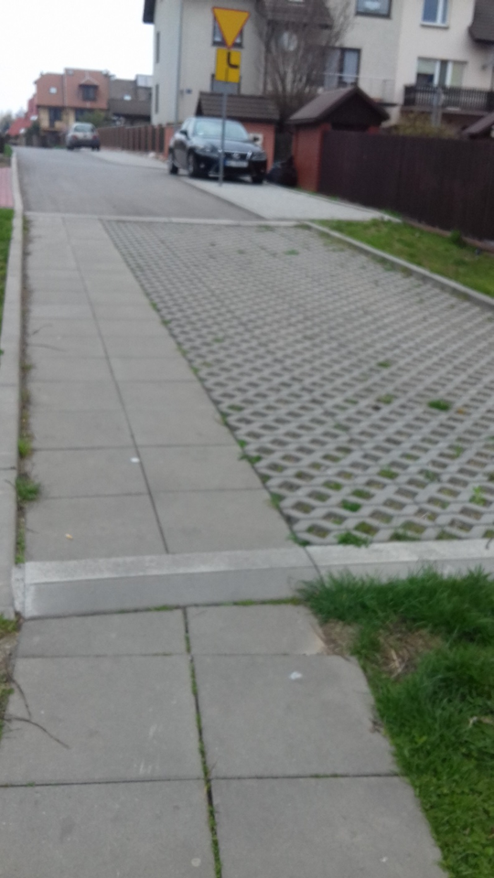
Nawierzchnia w przestrzeni publicznej

Slide 52
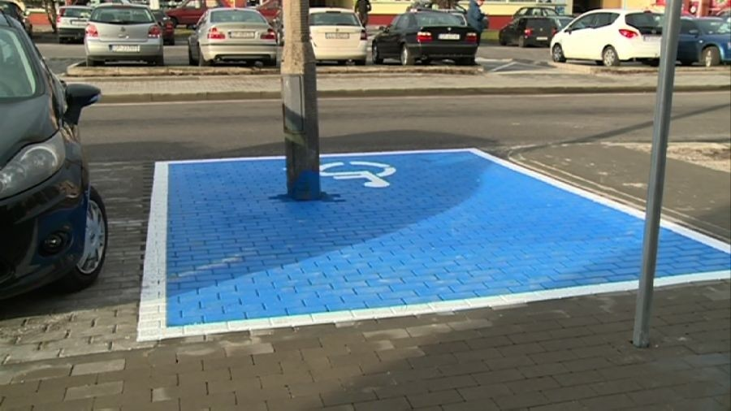
Projektant? Inwestor? Wykonawca?

Slide 53
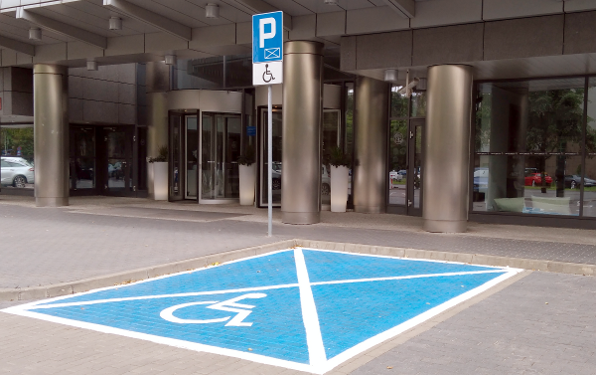
Dostępne czy niedostępne?

Slide 54
Ewakuacja – czy trzeba o tym przypominać?
Droga ewakuacji powinna być wolna od przeszkód i pozwalać osobom
z ograniczeniami mobilności i percepcji na samodzielną ewakuację
z budynku, droga ewakuacji wyznaczona dla osób z ograniczeniami mobilności nie powinna różnić się od drogi ewakuacji wyznaczonej
dla ogółu użytkowników.

Slide 55
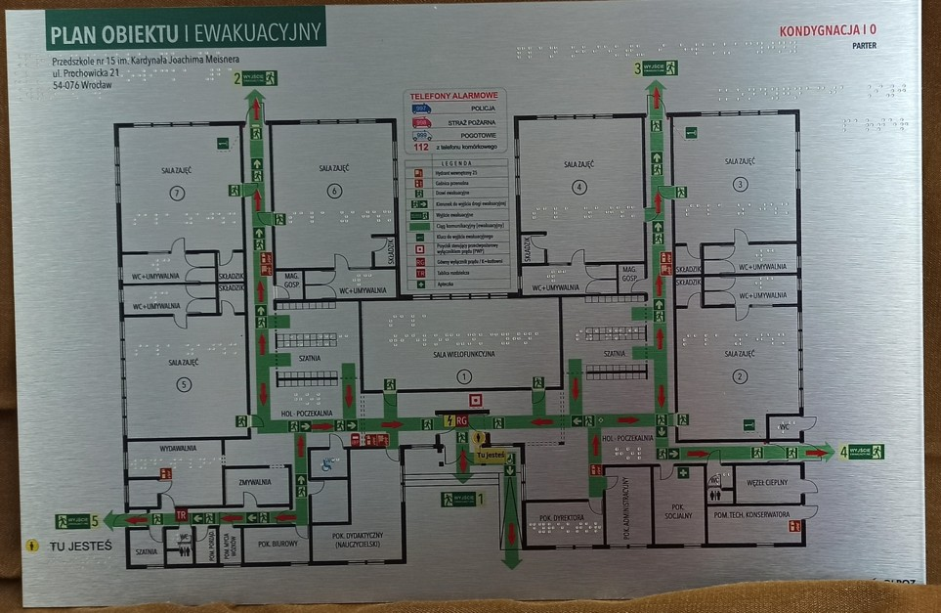
Ewakuacja

Slide 56
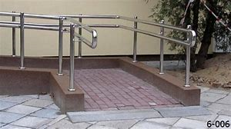
Pochylnie

Slide 57
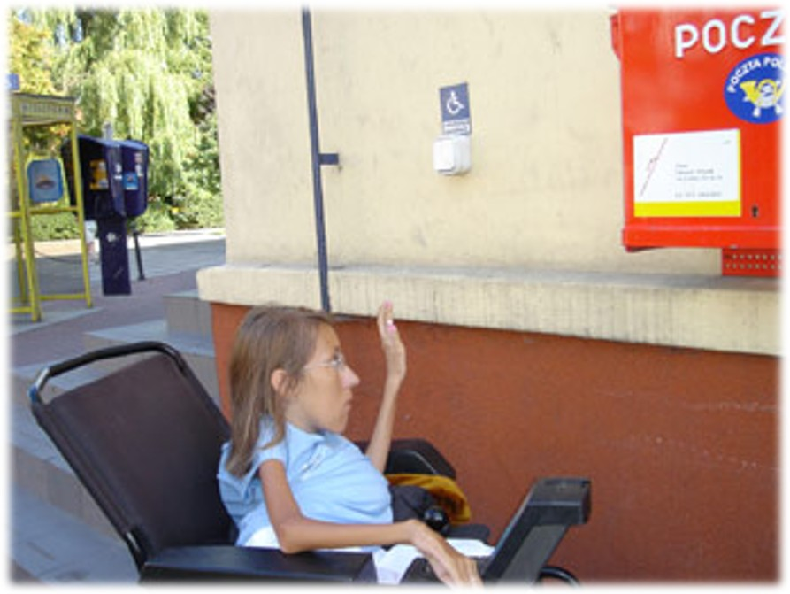
Dostępność do komunikacji
Skrzynki na listy powinny być montowane nie wyżej niż 1,4 m nad posadzką i być wyposażone
w czytelną kontrastową numerację z oznaczeniami w piśmie dotykowym.

Slide 58
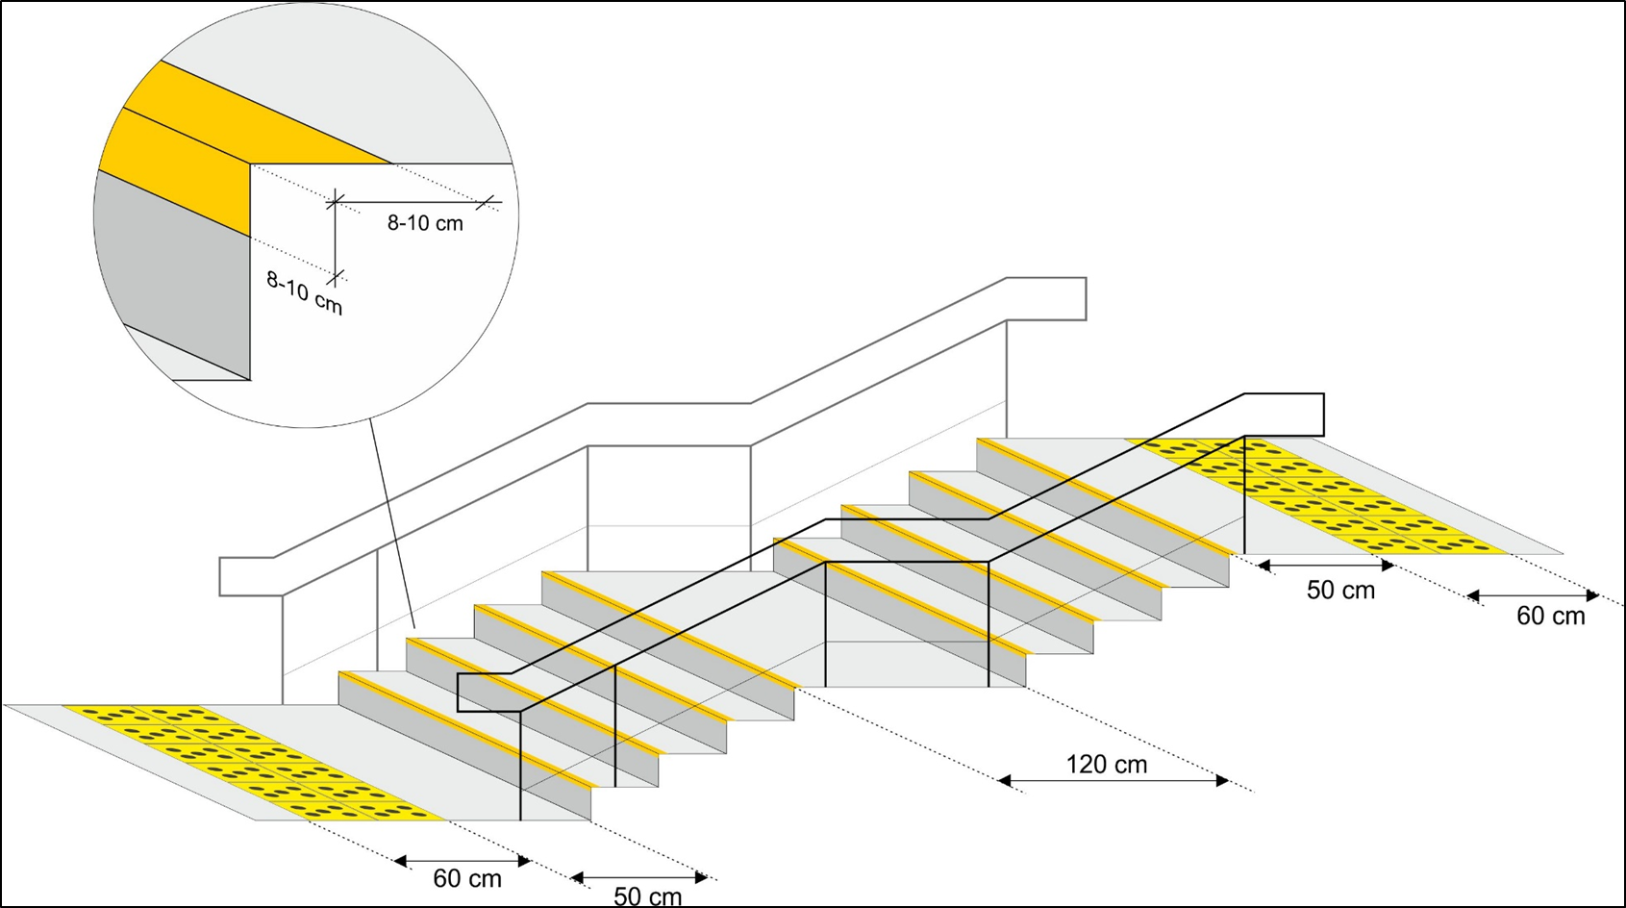
Pola uwagi, kontrasty, schody i spoczniki

Slide 59
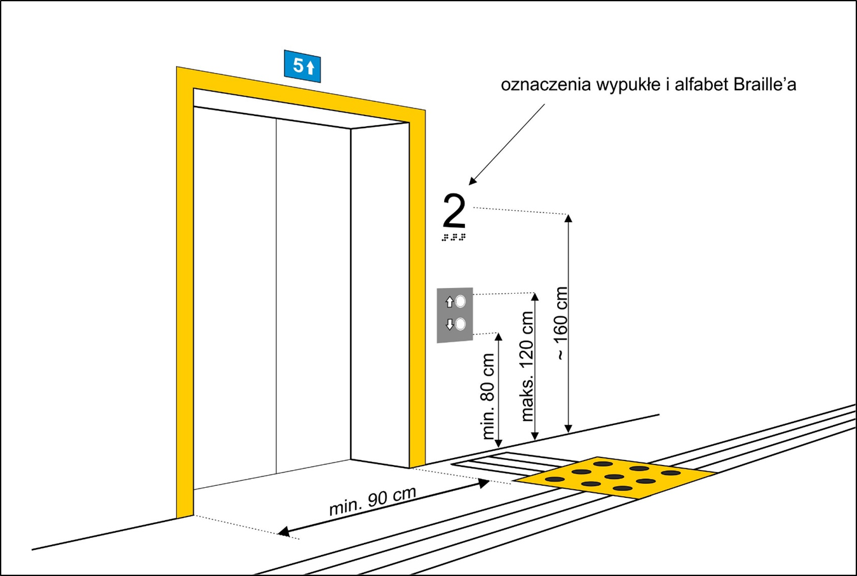
Linie naprowadzające, kontrasty

Slide 60
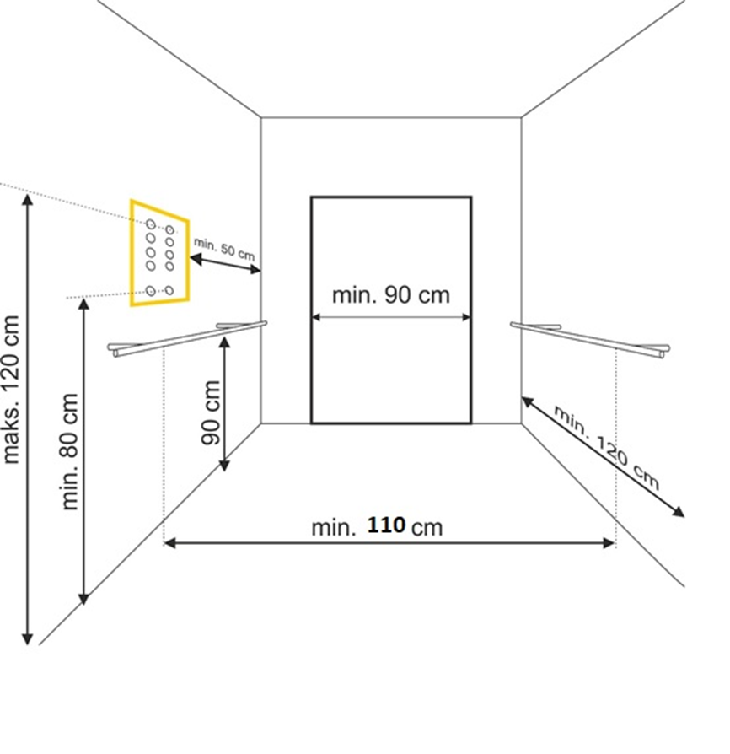
Winda

Slide 61
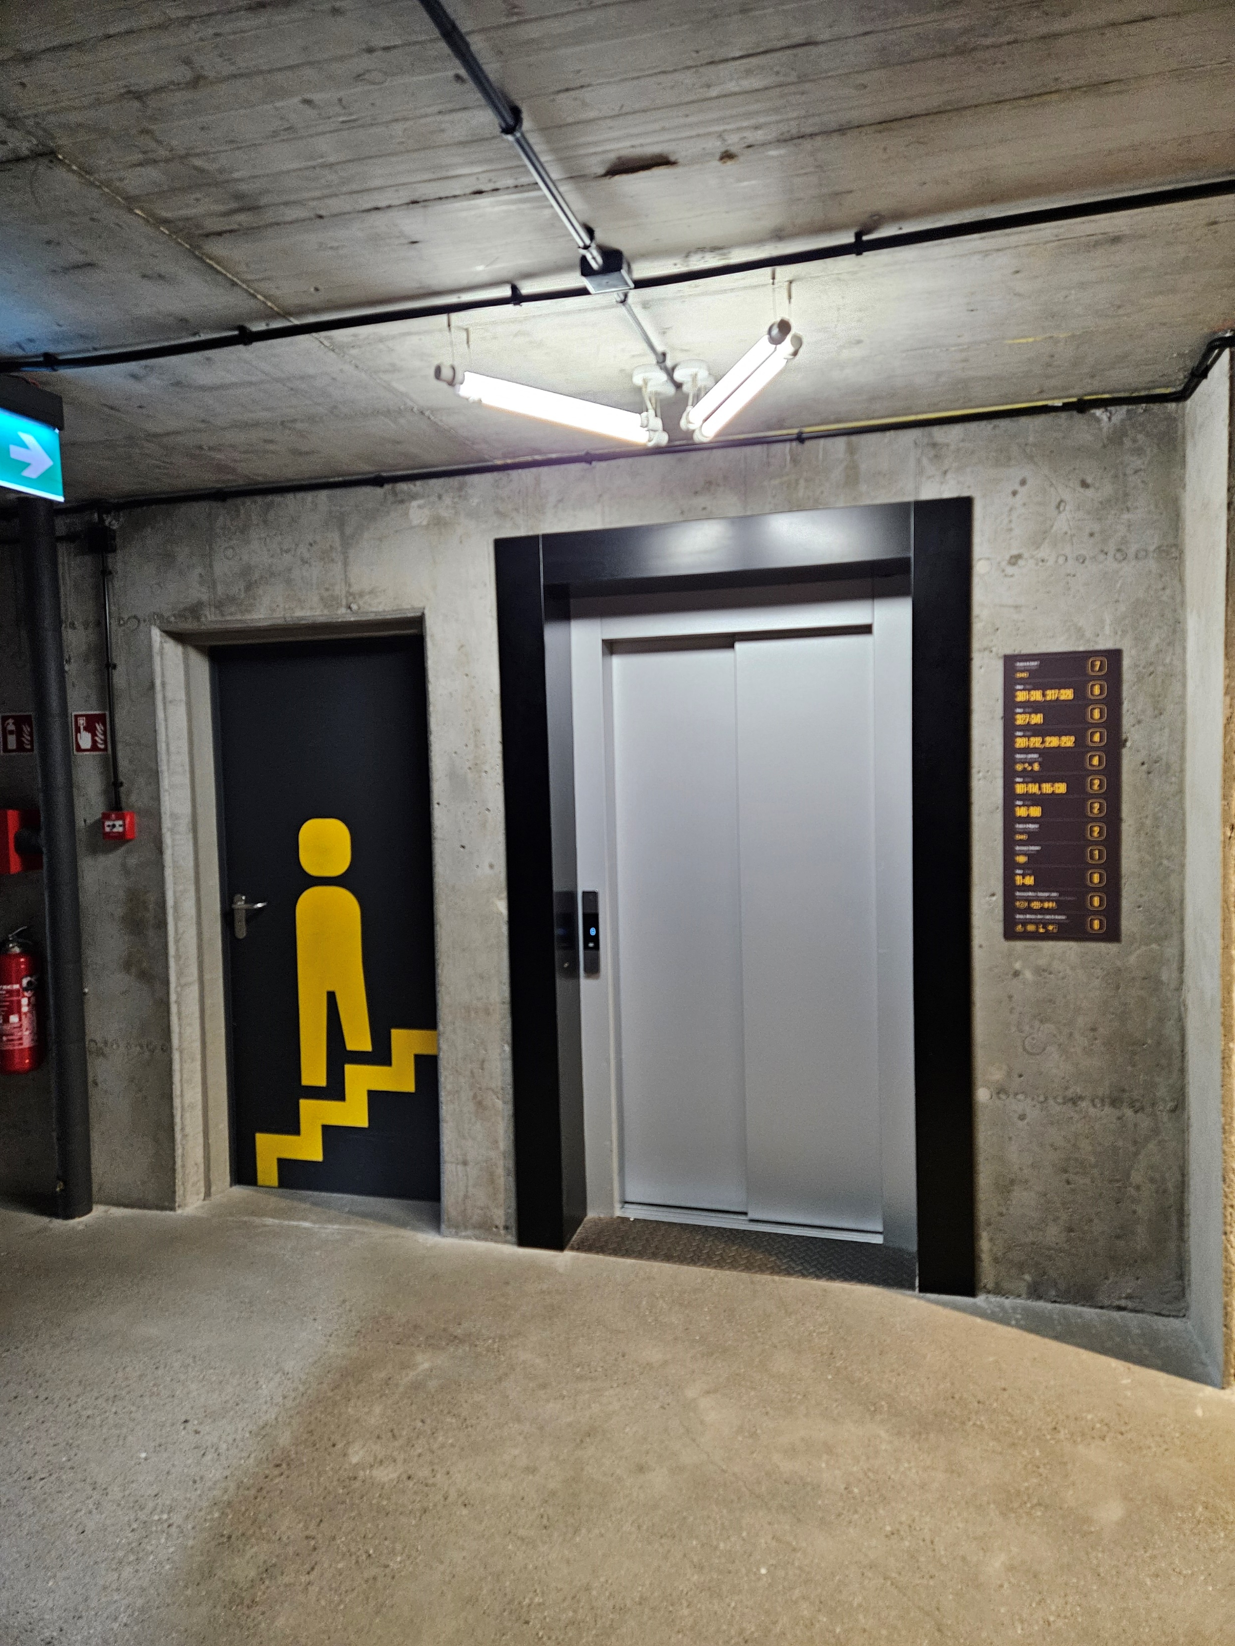
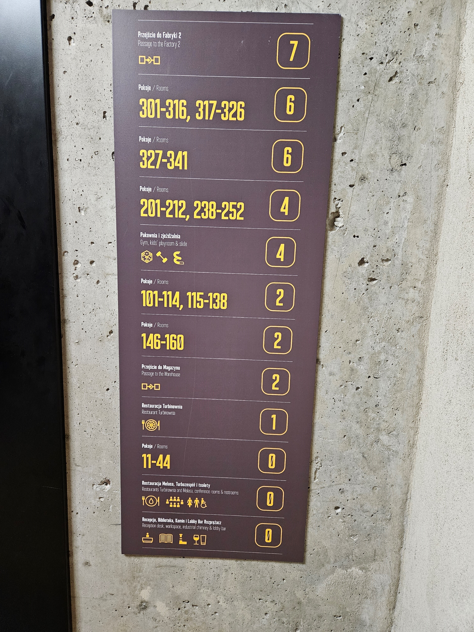
Dostępność wizualna

Slide 62
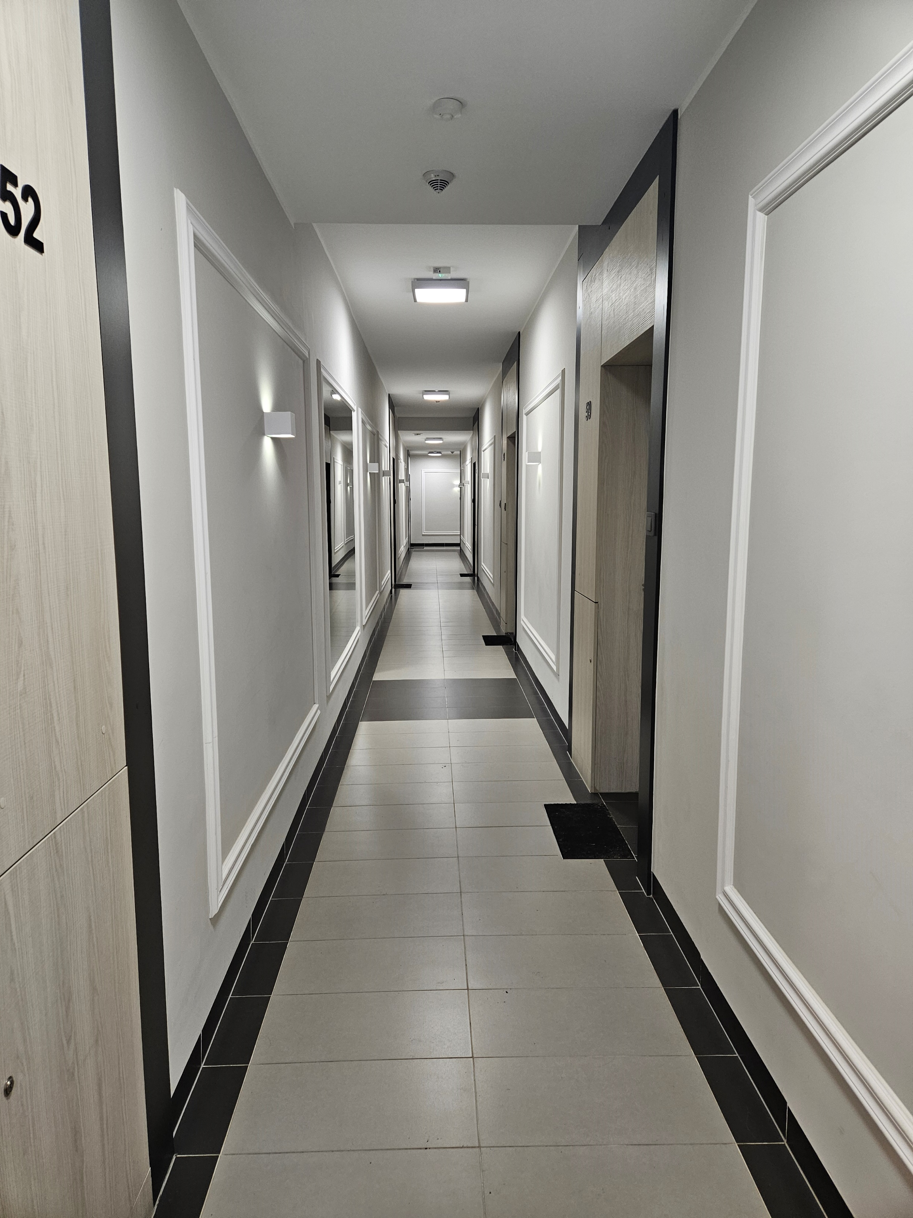
Korytarz z kontrastowym oznaczeniem krawędzi ścian i posadzki oraz oznakowaniem poziomym drzwi wejściowych do mieszkań

Slide 63
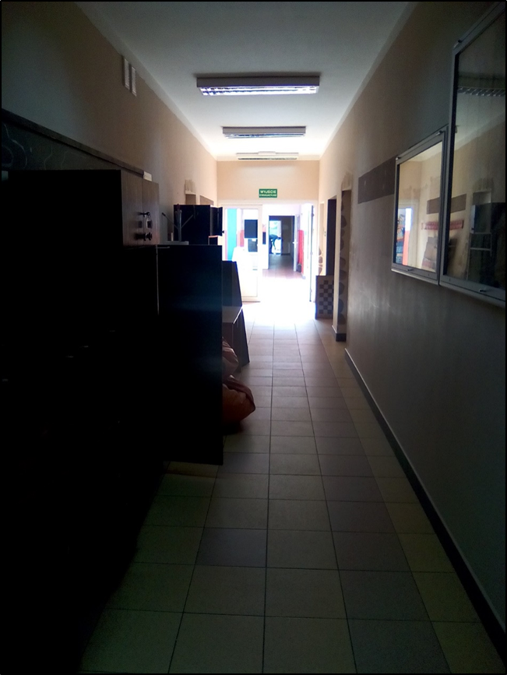
Komunikacja w budynku – oświetlenie

Slide 64
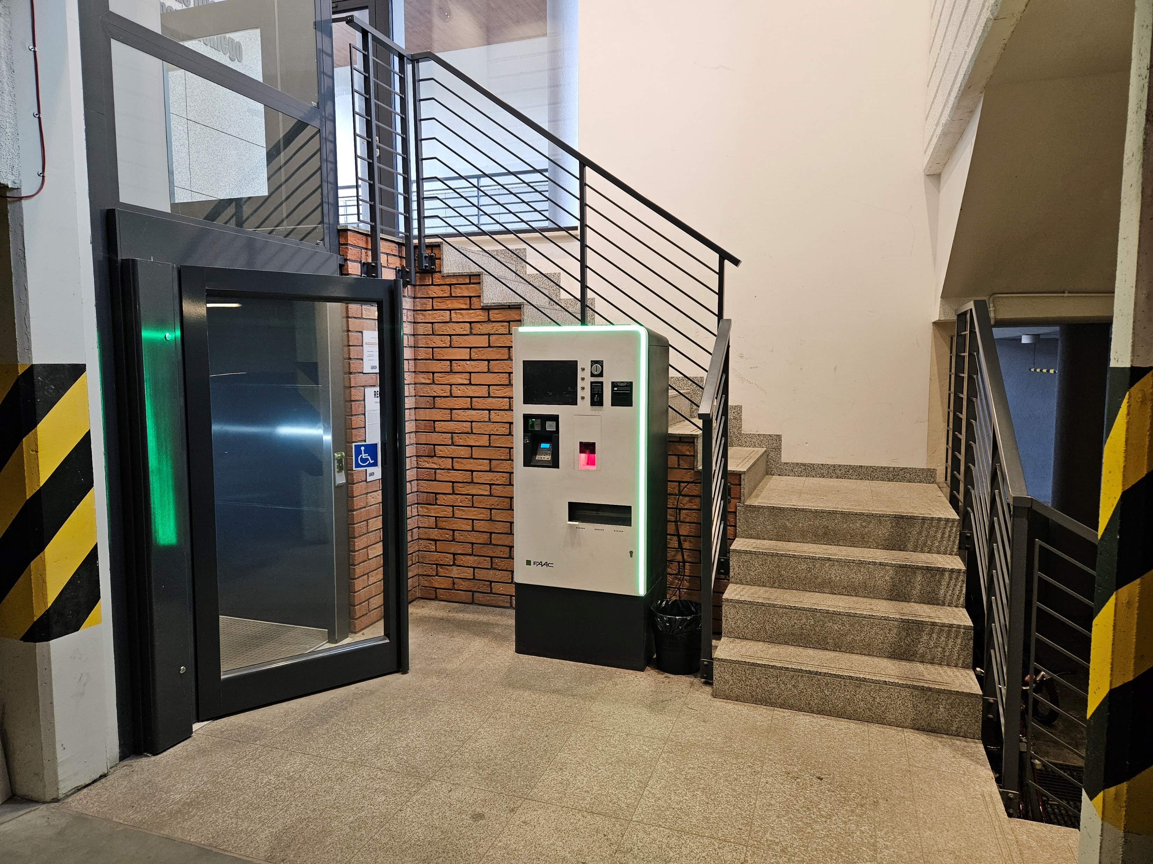
Kierunek otwierania drzwi ma znaczenie

Slide 65
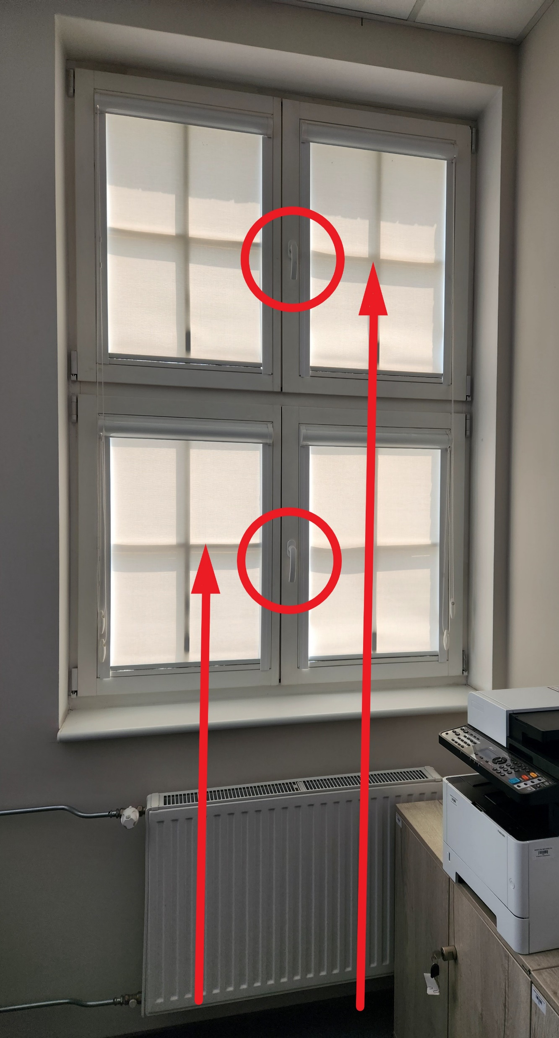
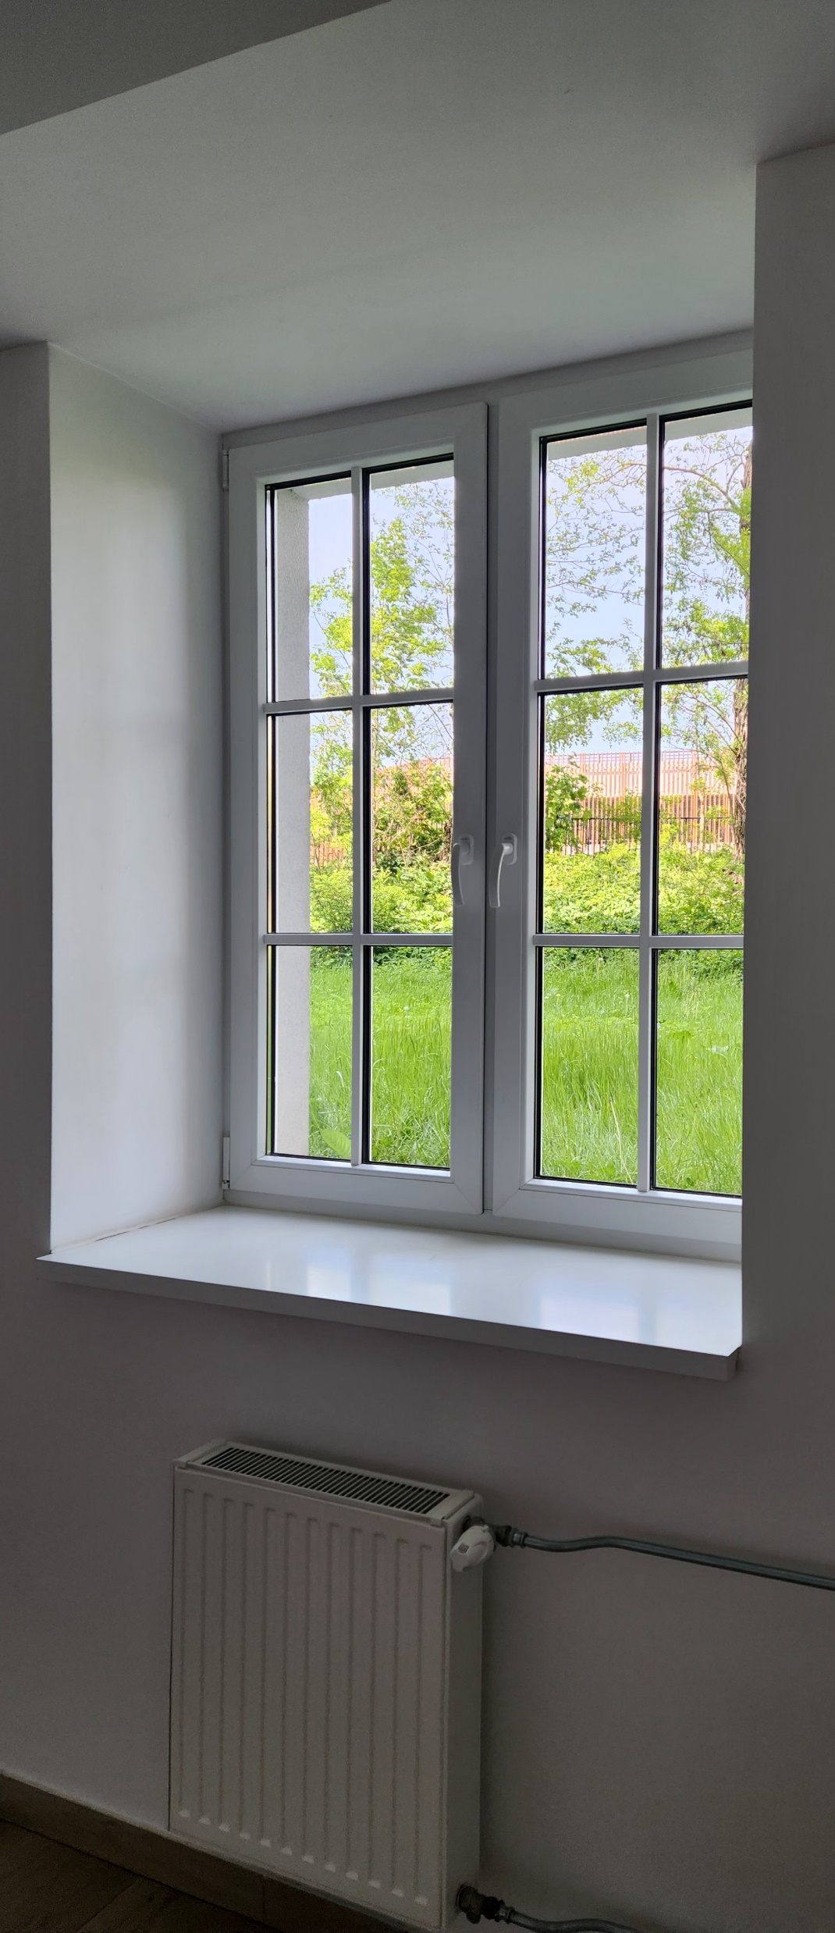
Projekt to zbiór (dostępnych?) produktów i usług
Okna jednopoziomowe, klamki
Foto: A. Bizub-Jechna
Okna dwupoziomowe, klamki
Foto: A. Bizub-Jechna

Slide 66
Małe dostępnościowe zmiany
Wszystkie wyłączniki i przyciski sterujące powinny być umieszczone
na wysokości w zakresie 80-110 cm, w tym tablica z zabezpieczeniami prądowymi (skrzynka z bezpiecznikami), natomiast gniazda na wysokości 40-100 cm.
Stolarka okienna powinna mieć możliwość jej otwierania z poziomu osoby
na wózku lub otwierania wspomaganego automatyką dla zamykania otwierania okien.

Slide 67
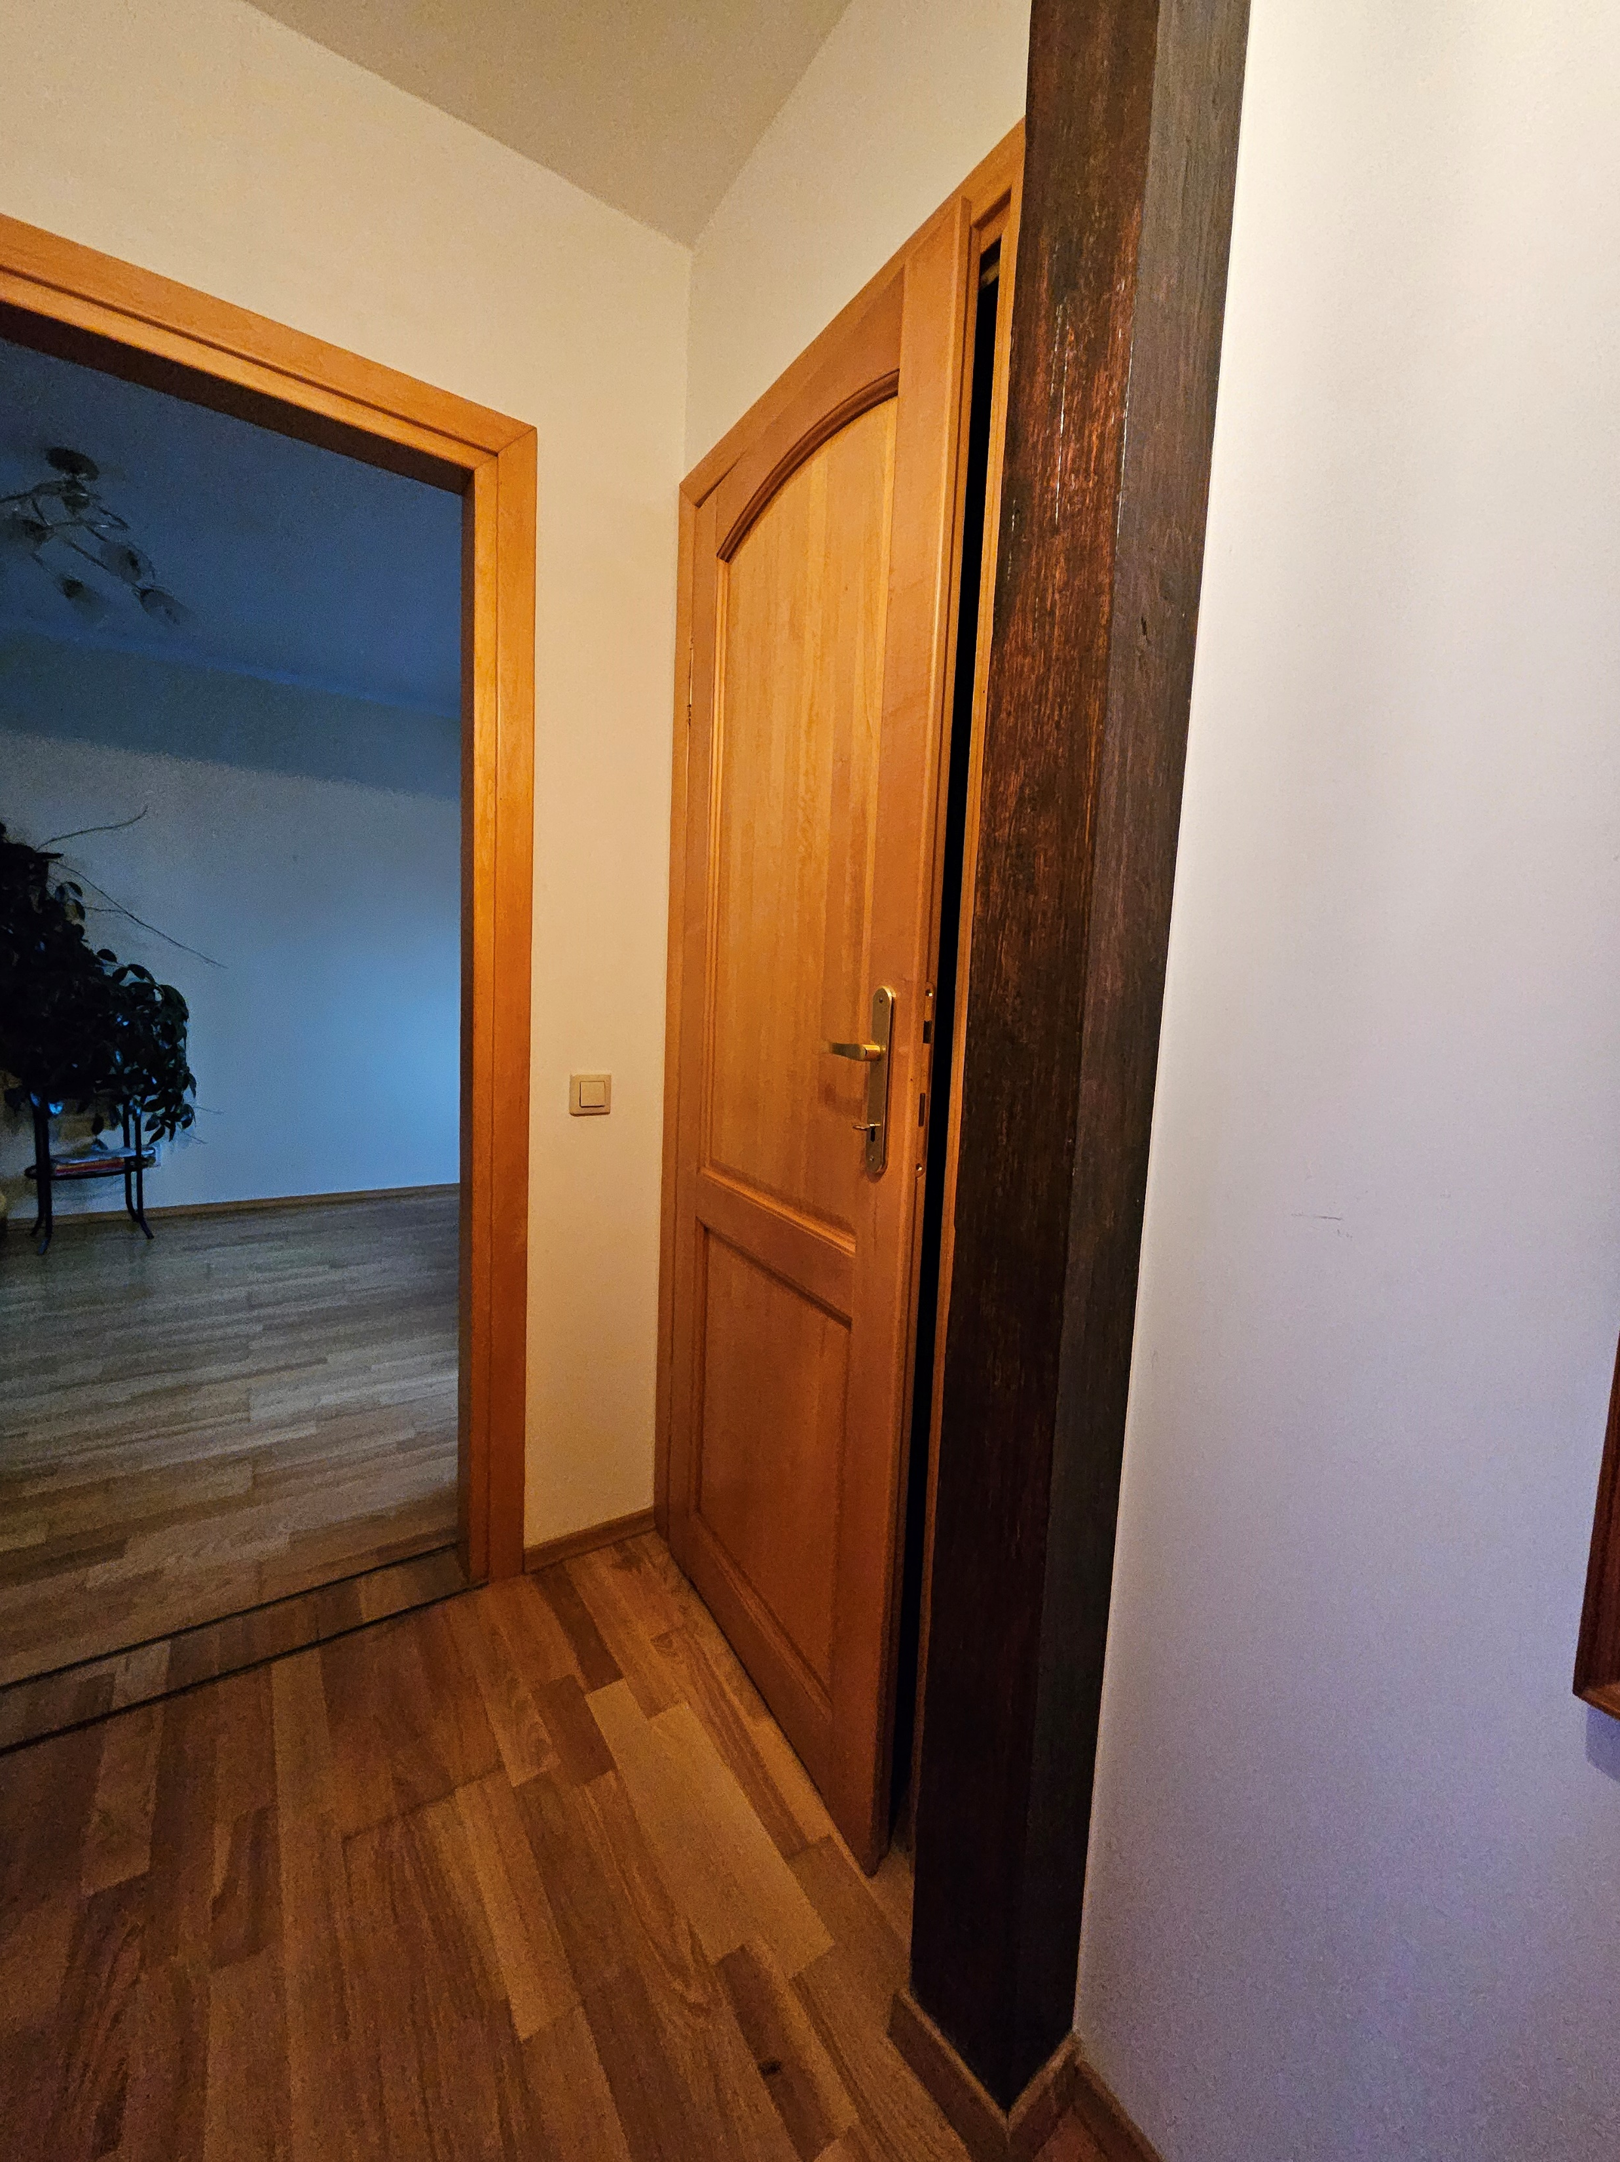
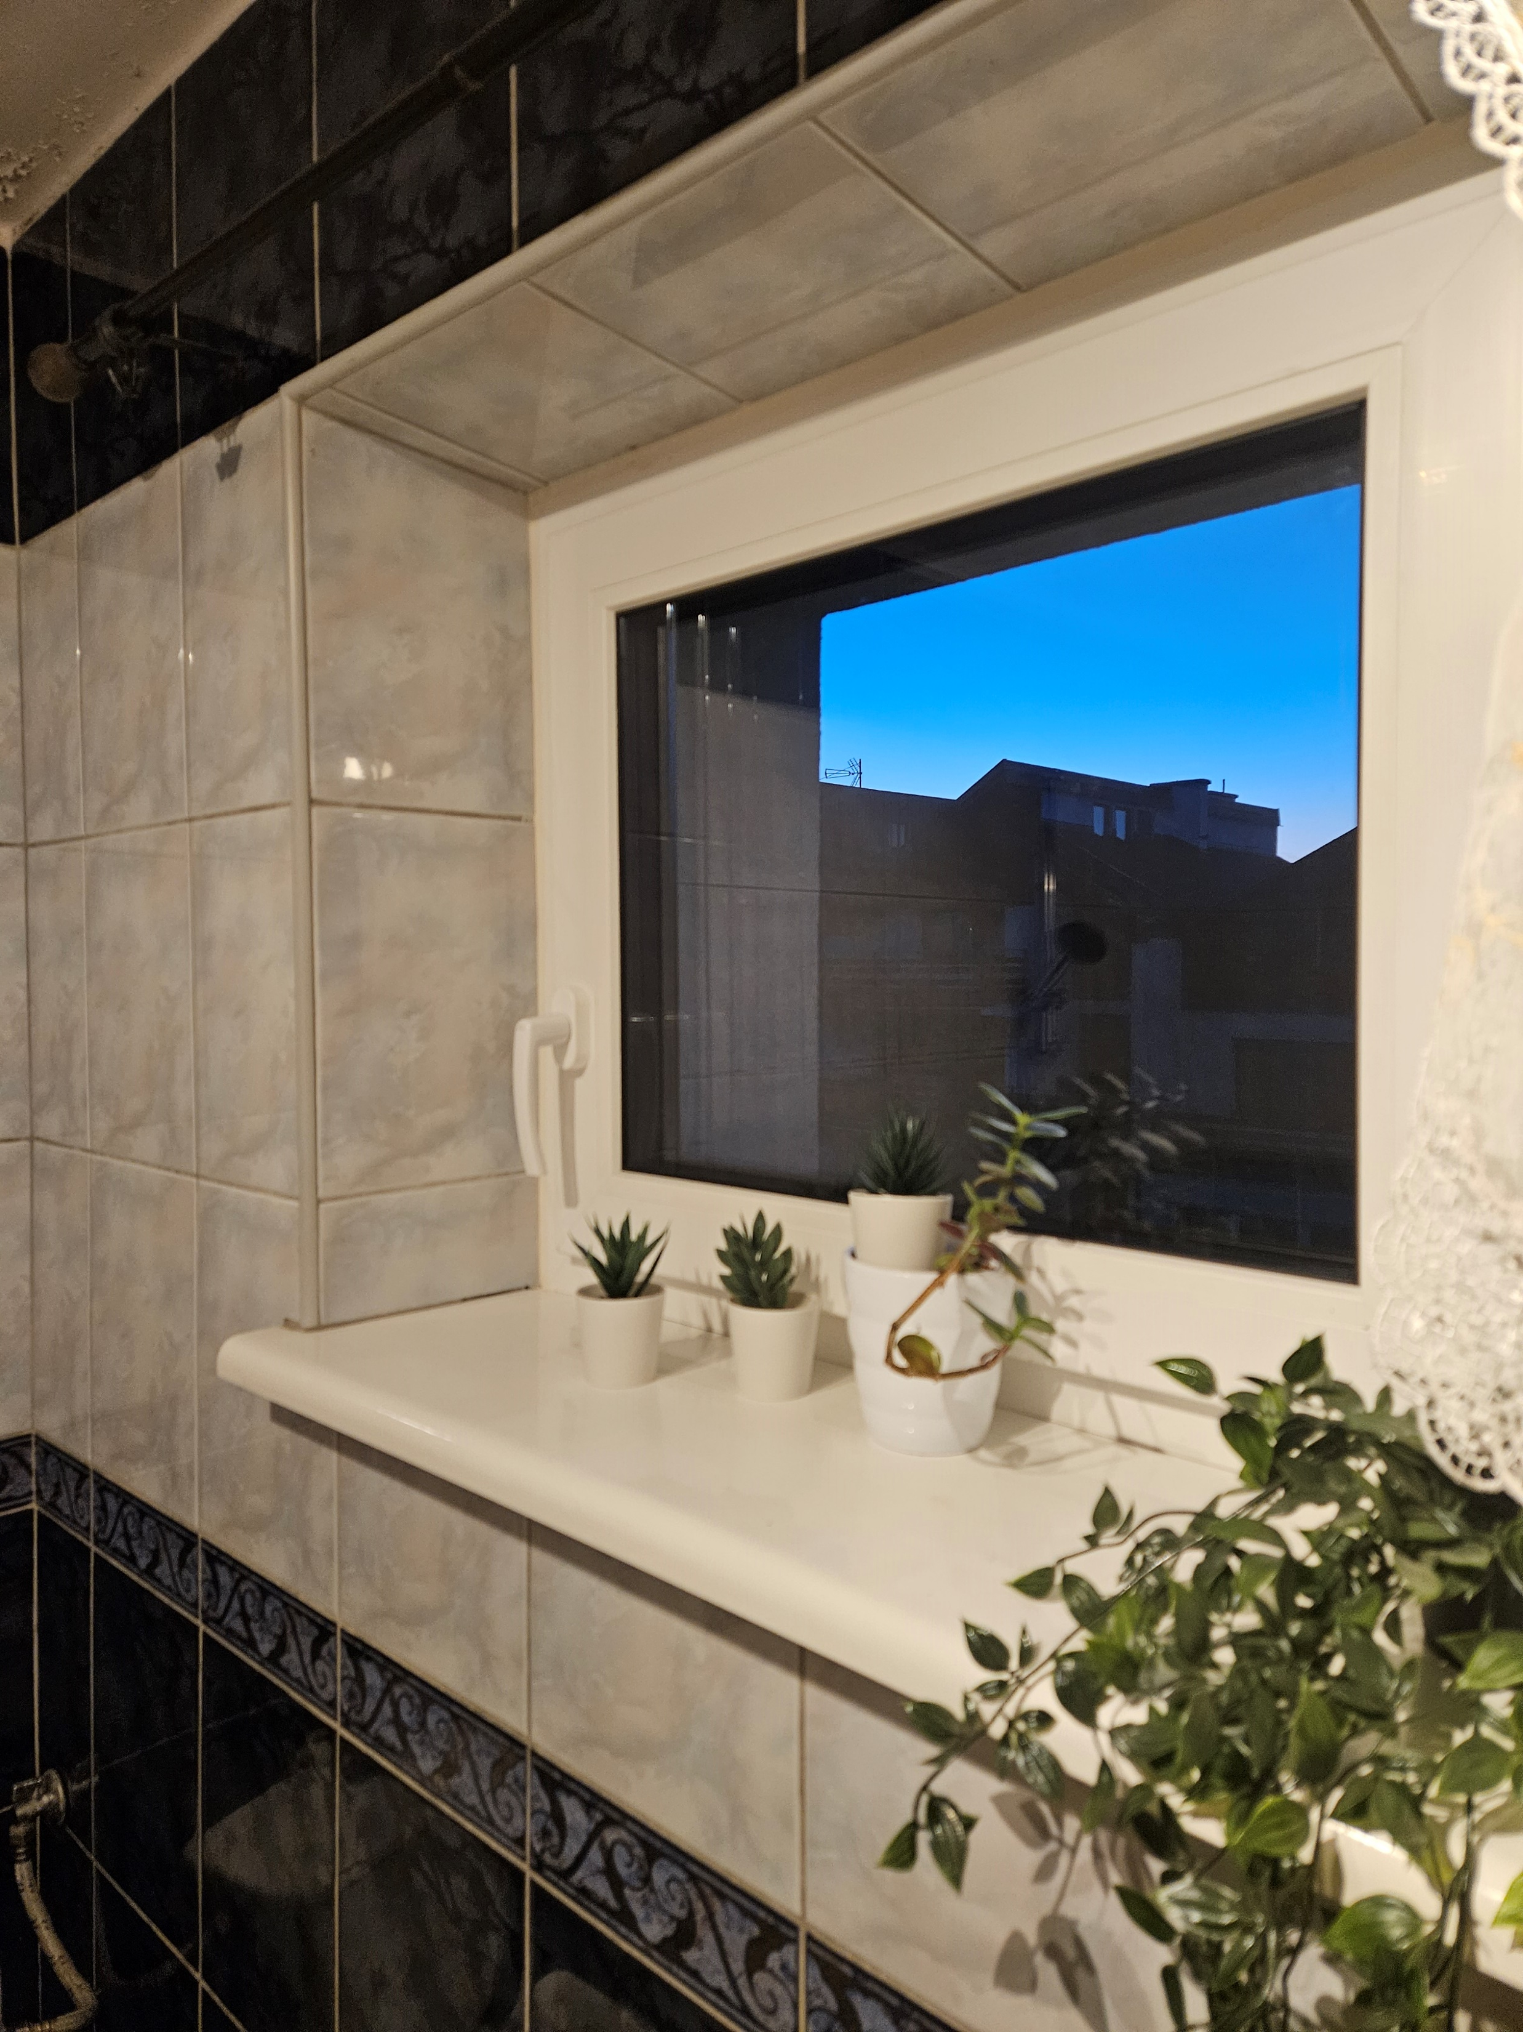
Dostępność w domu? Czemu nie?
Włącznik światła zamontowany
poniżej klamki
w standardowych drzwiach w mieszkaniu
Okno z nisko zamontowaną klamką w futrynie okna

Slide 68
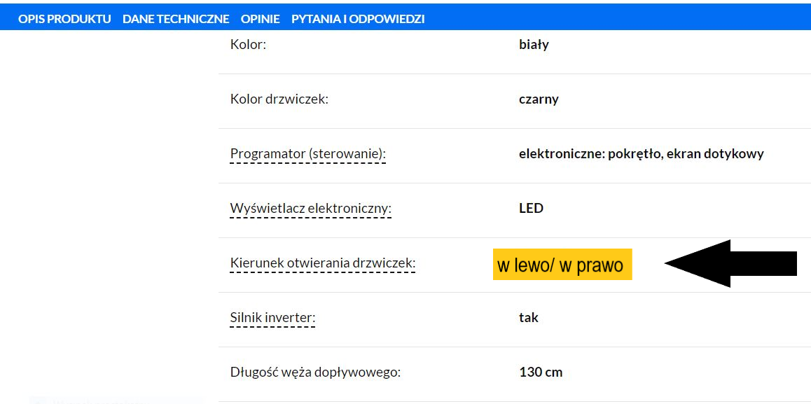
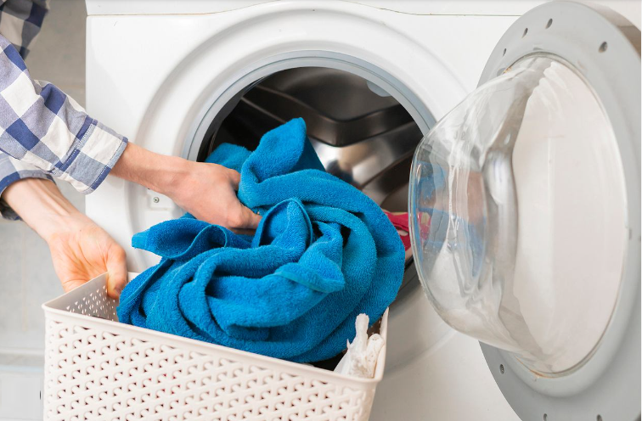
Pralka – dostępność na co dzień

Slide 69
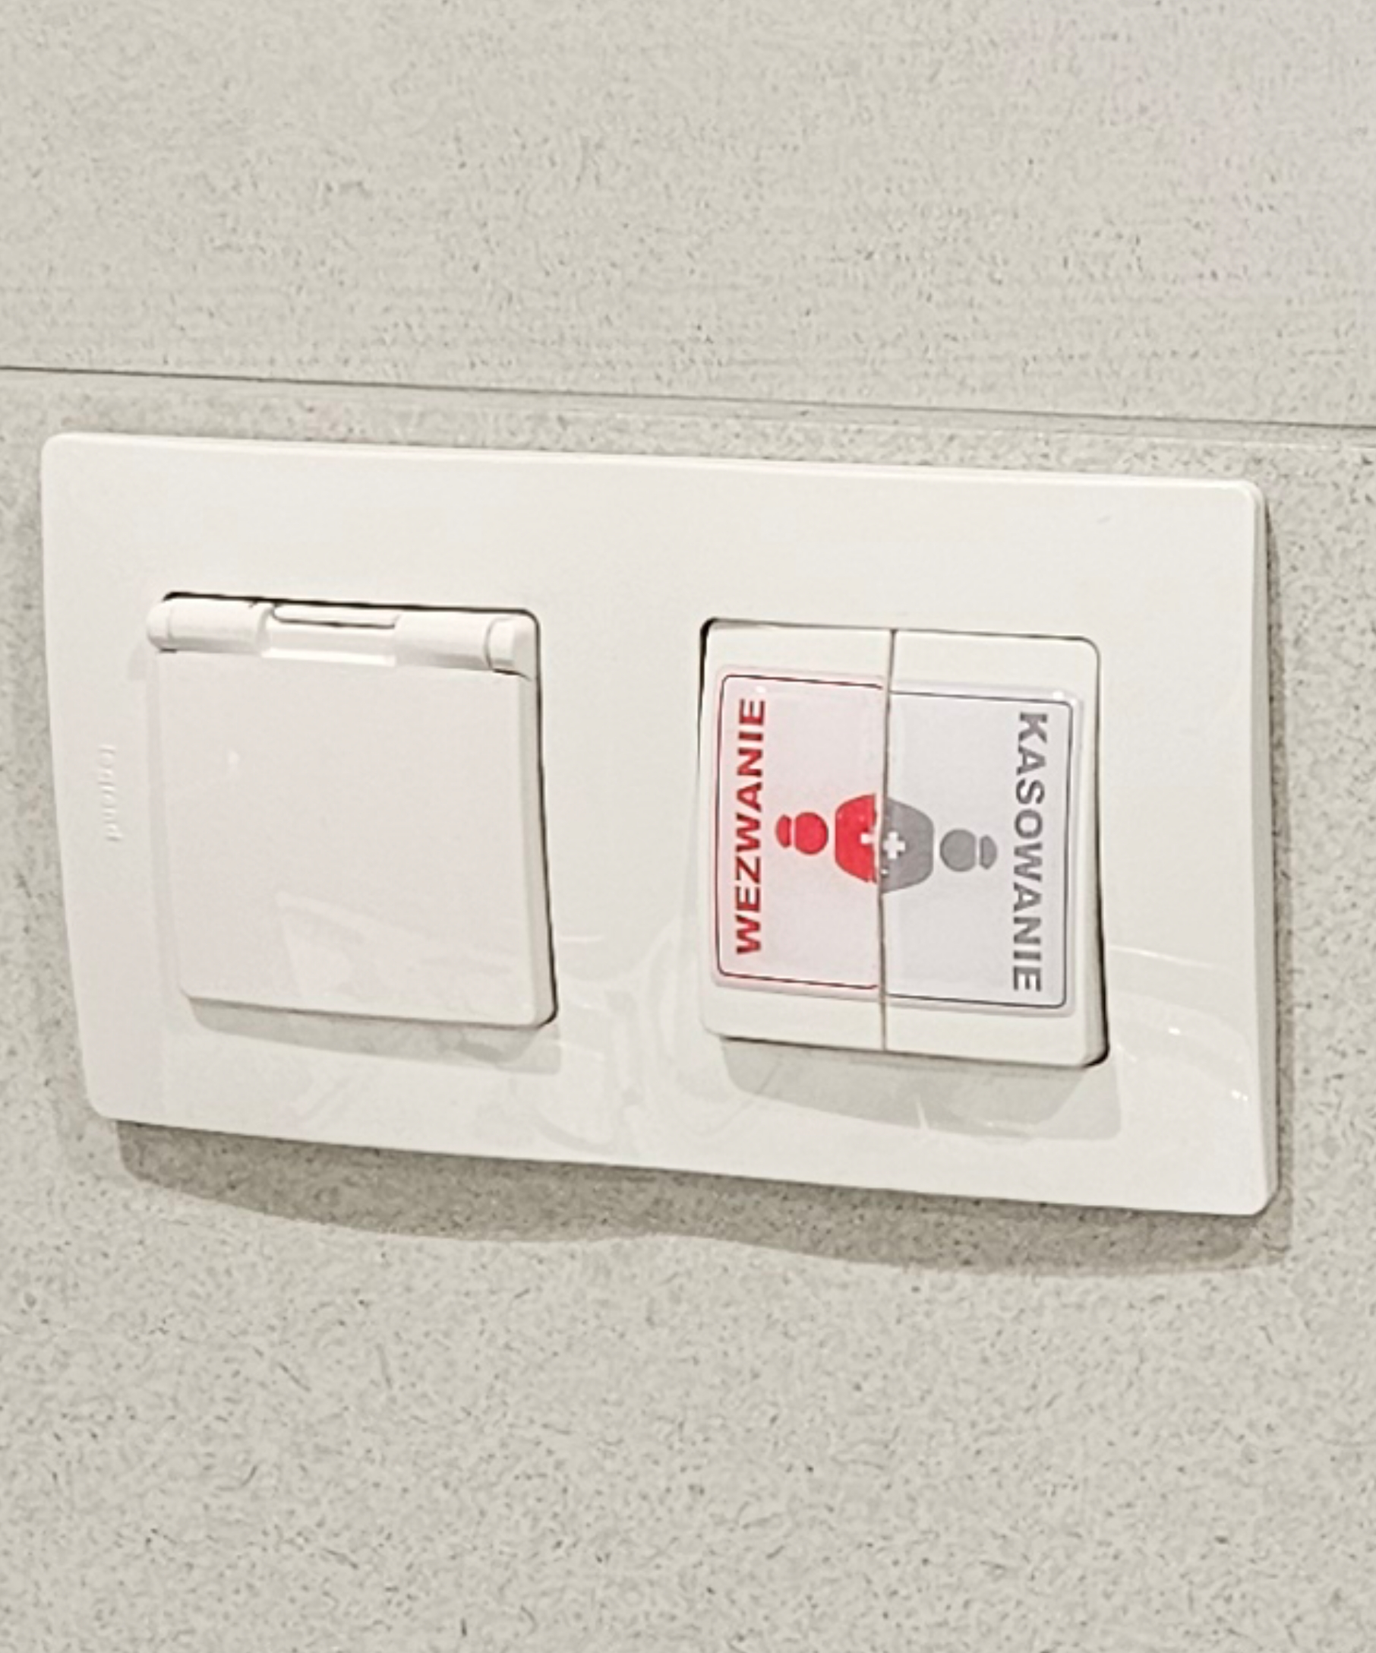
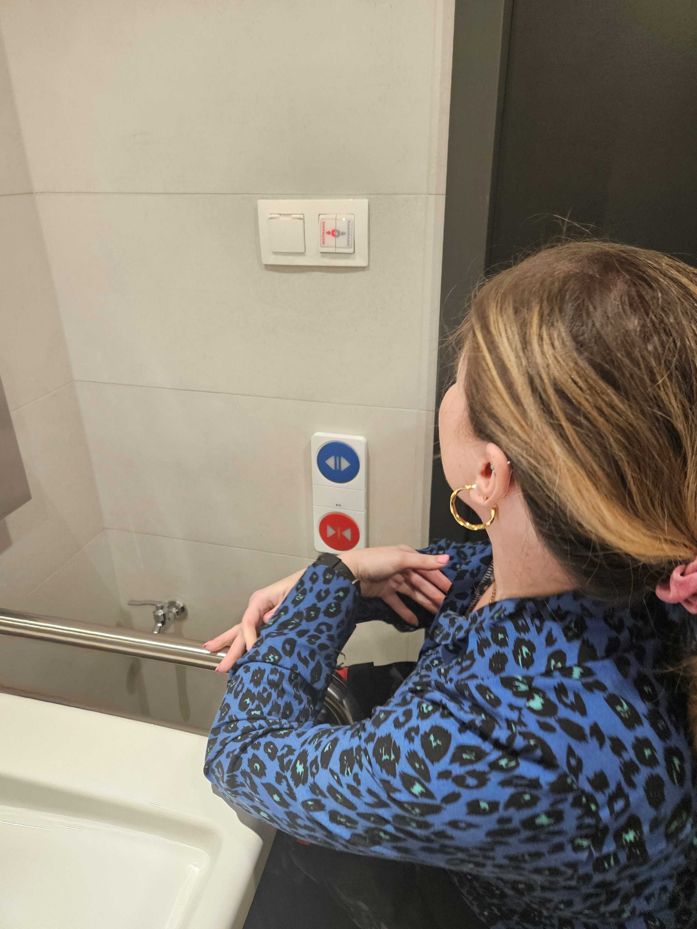
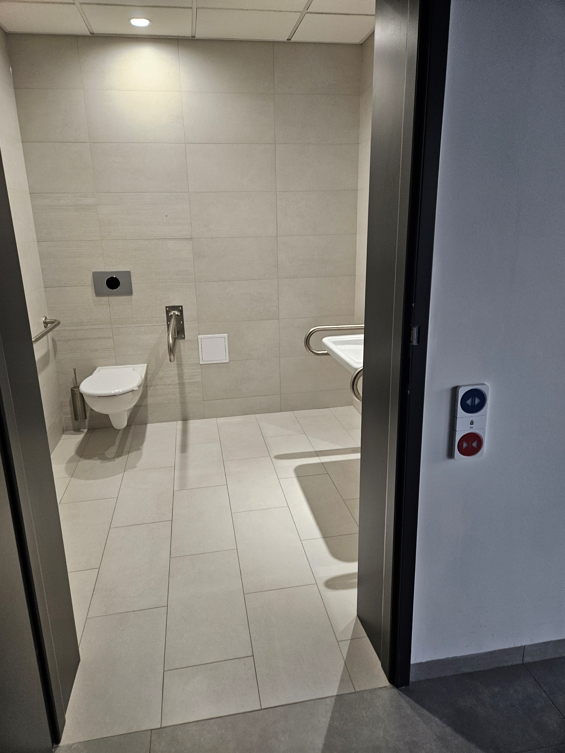
Dostępna toaleta, ale czy z audytem projektu?
Elektroniczne zamek do drzwi
oraz alarm
Wezwanie / kasowanie alarmu
Elektroniczne otwieranie drzwi
do toalety dostępnej

Slide 70
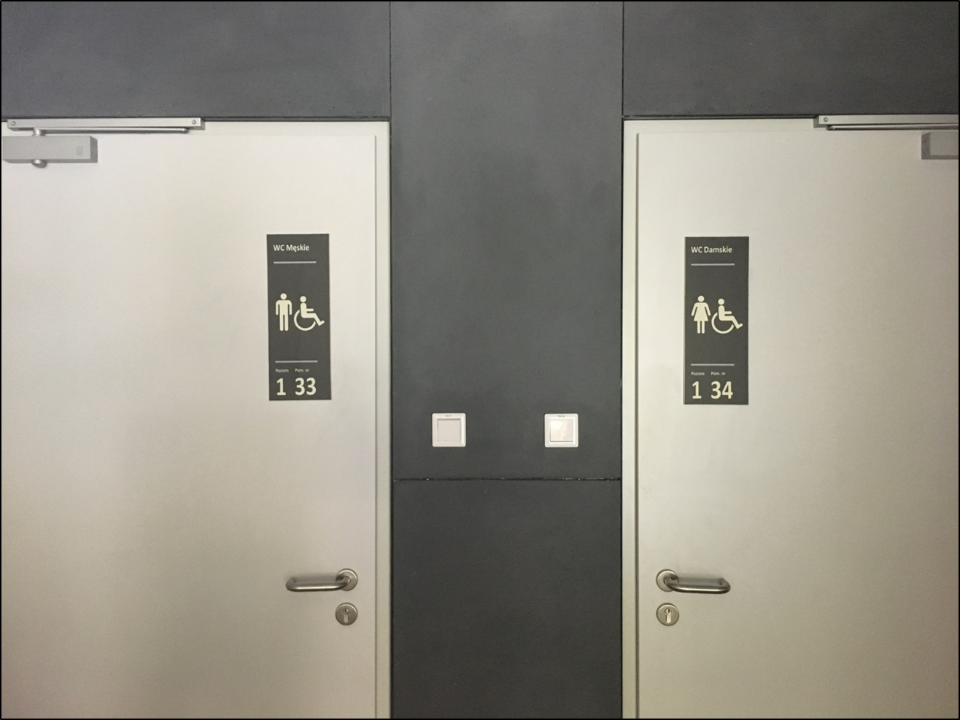
Oznaczenia, toalety

Slide 71
Standard mieszkalnictwa wspomaganego dla osób z niepełnosprawnością fizyczną
„Publikacja powstała w związku z realizacją projektu „Wypracowanie standardu
i przeprowadzenie pilotażu w zakresie usług mieszkalnictwa wspomaganego
dla osób z niepełnosprawnością fizyczną, z uwzględnieniem możliwości finansowania tego rozwiązania”, w ramach Programu Operacyjnego Wiedza Edukacja Rozwój 2014-2020 współfinansowanego ze środków Europejskiego Funduszu Społecznego.”
„Obiekt wraz z otoczeniem oraz lokal mieszkalny powinien być zaprojektowany zgodnie z zasadami projektowania uniwersalnego
(art. 2 Konwencji ONZ o prawach osób niepełnosprawnych) oraz
z obowiązującymi warunkami technicznymi, uwzględniając w tym potrzeby użytkowników/ użytkowniczek o różnych potrzebach w zakresie mobilności i percepcji.”

Slide 72
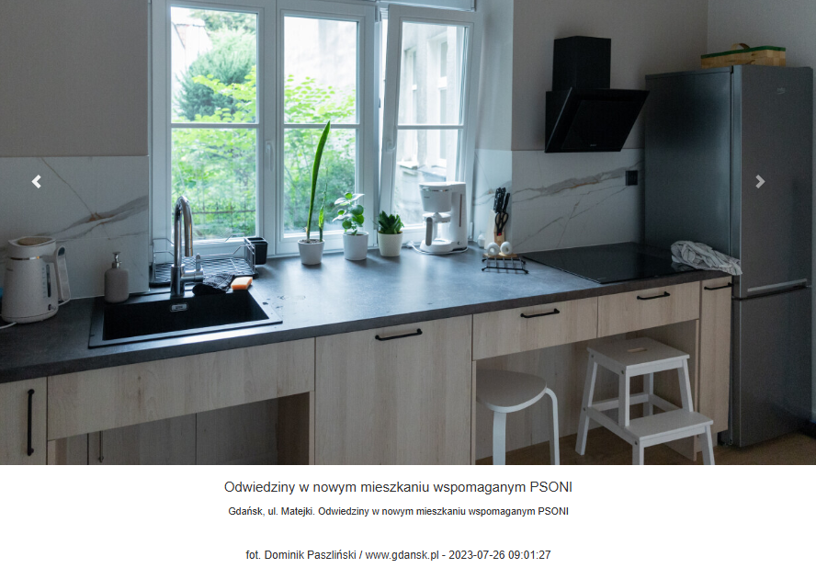
Przykład dostępnych rozwiązań w kuchni

Slide 73
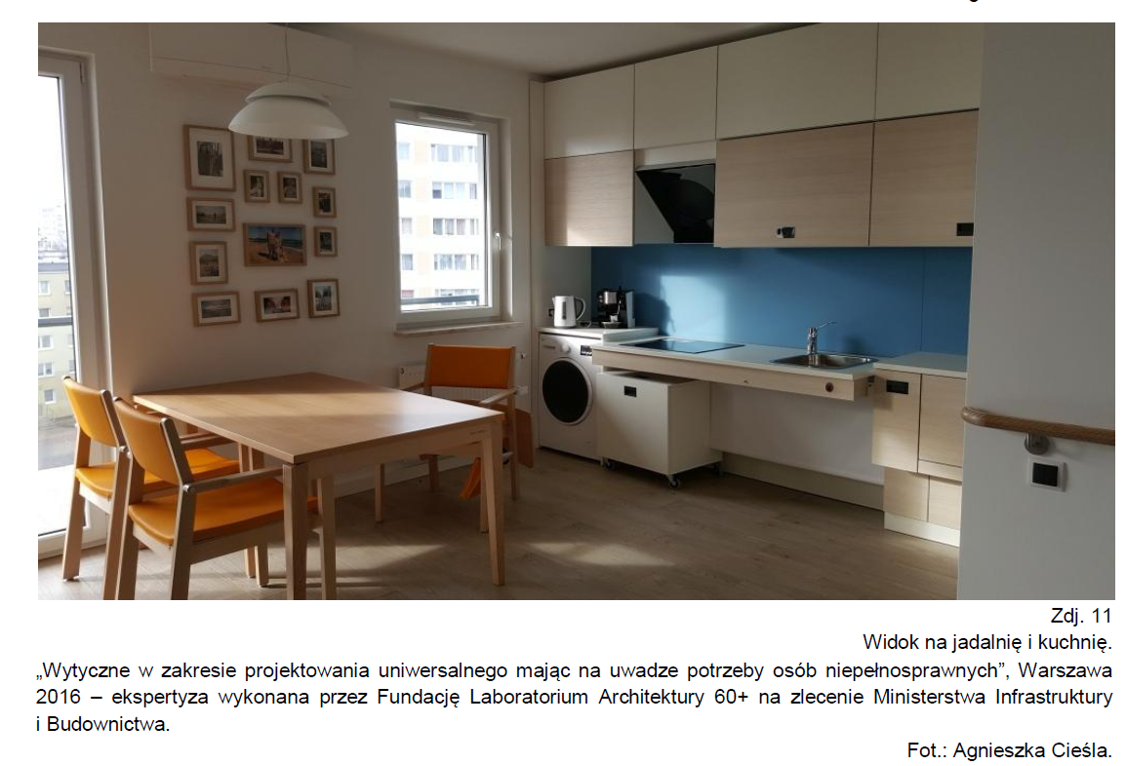
Dostępna kuchnia i jadalnia

Slide 74
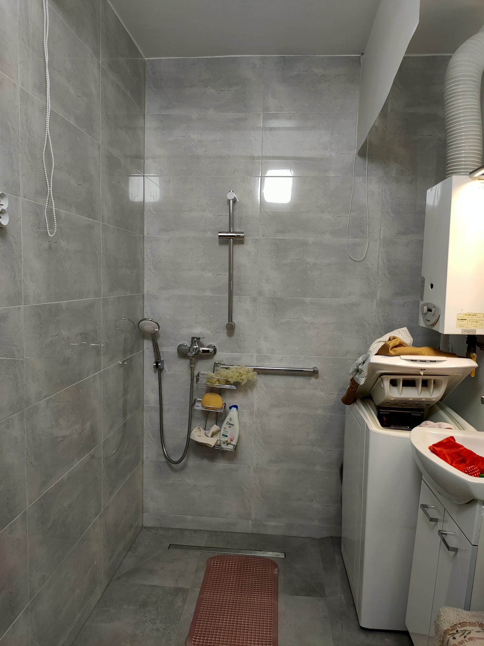
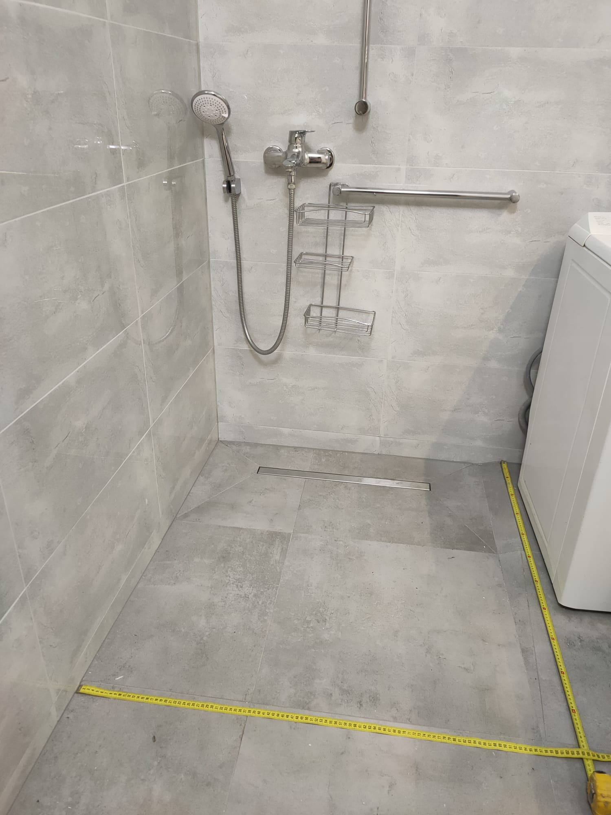
Dostępne strefy prysznicowe

Slide 75
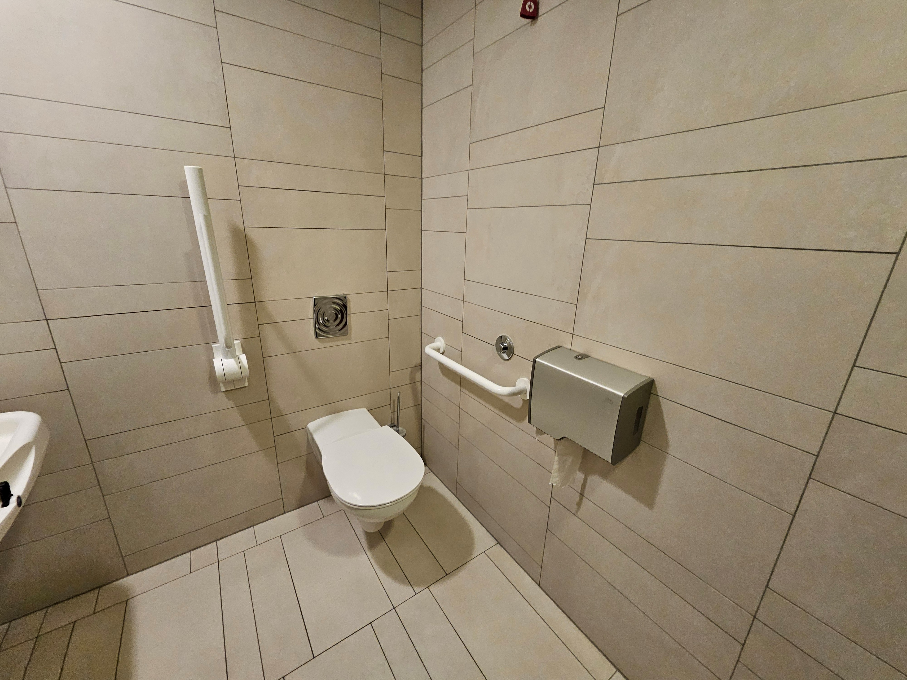
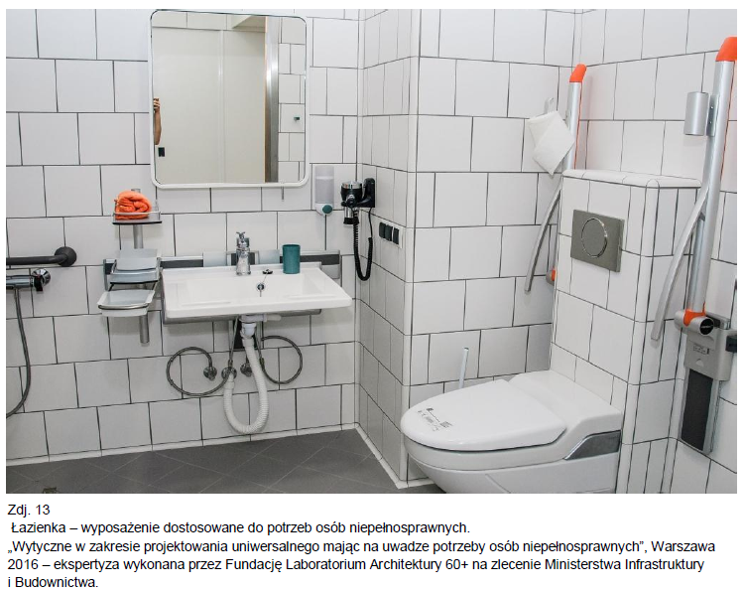
Dostępne toalety

Slide 76
Racjonalne usprawnienia
Racjonalne usprawnienie oznacza konieczne i odpowiednie zmiany
i dostosowania, nie nakładające nieproporcjonalnego lub nadmiernego obciążenia, jeśli jest to potrzebne w konkretnym przypadku, w celu zapewnienia osobom niepełnosprawnym możliwości korzystania
z wszelkich praw człowieka i podstawowych wolności oraz ich wykonywania na zasadzie równości z innymi osobami.

Slide 77
Dodatkowe źródła wiedzy – przykłady
Przepisy prawa, np. Rozporządzenie Ministra Infrastruktury z dnia 12 kwietnia 2002 r. w sprawie warunków technicznych, jakim powinny odpowiadać budynki i ich usytuowanie
Portal budowlaneabc.gov.pl Ministerstwa Rozwoju i Technologii
Publikacja „WŁĄCZNIK” (https://integracja.org/wp-content/uploads/2024/03/wlacznik_2_0_dostepny-.pdf )
Program Dostępność Plus (https://www.gov.pl/web/popcwsparcie/czym-jest-program-dostepnosc-plus-2018-2025 )
Portal Dostępność cyfrowa (https://www.gov.pl/web/dostepnosc-cyfrowa)
Deklaracja dostępności danej instytucji

Slide 78
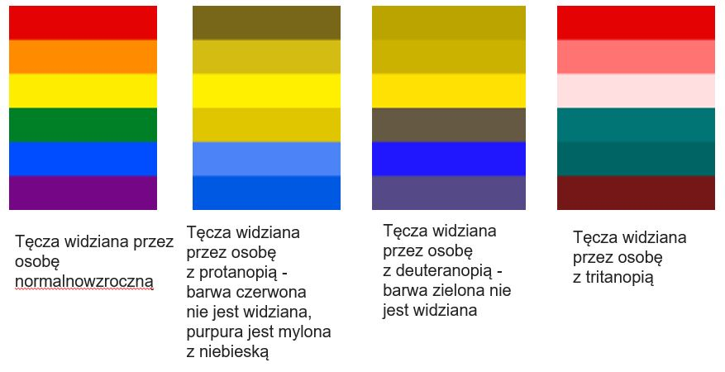
Różne widzenie barw

Slide 79
Achromatopsja
Tak może widzieć kolorową treść osoba z wrodzoną chorobą wzroku, polegającą na całkowitej lub częściowej niezdolności do rozpoznawania barw.
Kolor nie może być jedynym wyróżnikiem treści.
Dotyczy to tekstu oraz elementów graficznych, na przykład linii wykresów liniowych. Oprócz koloru tych linii stosuj dodatkowo wyróżnik - kształty geometryczne.
Pamiętaj – odbiorca Twojej treści może nie rozróżniać kolorów
(przykład – monochromatyzm).

Slide 80
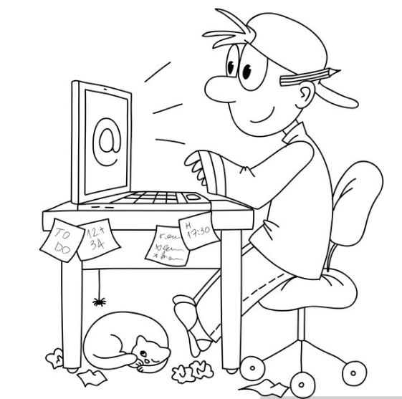
Dostępność cyfrowa
Dostępność informacyjno-komunikacyjna

Slide 81
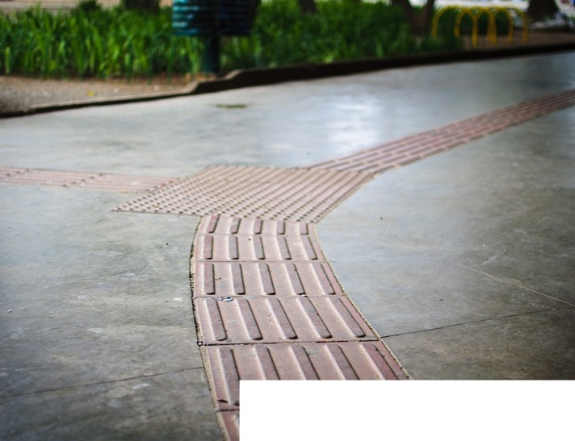
Wszystkiego dostępnego!

